Slide 1
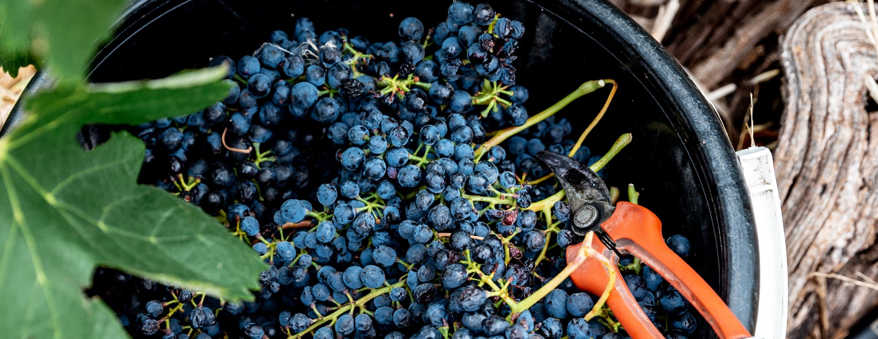
SHIRAZ
VÀ CÁC LOẠI PHỐI TRỘN
Notes:
Dòng rượu vang Shiraz hảo hạng của Úc tượng trưng cho cả vùng đất: sự kết tinh của thổ nhưỡng, khí hậu và cộng đồng độc đáo nơi đây. Vui lòng xem các nội dung ghi chú để biết thêm thông tin ở mỗi trang trình chiếu và các câu hỏi gợi ý thảo luận. Để tải về các chủ đề và tài liệu, bao gồm các bài thuyết trình khác, vui lòng truy cập www.australianwinediscovered.com

Slide 2


Được chế tác từ những trái nho được trồng dưới nhiều kiểu khí hậu rộng lớn và đa dạng, trên những vùng đất được hình thành hàng triệu năm, mỗi ly rượu vang Úc đều kể một câu chuyện.
Giống như những người đi trước, những người trồng và nhà sản xuất hiện đại của chúng ta vẫn tiếp tục đam mê, kiên cường và sáng tạo; không ngừng thúc đẩy để khám phá những cách mới để hoàn thiện các kỹ thuật cũ. Cộng đồng của chúng ta được kết nối bởi sự tôn trọng lẫn nhau và tình yêu chung đối với việc chế tạo rượu vang đặc biệt, đồng thời bảo vệ những kỳ quan thiên nhiên cho các thế hệ tương lai thưởng thức. Áp dụng tư duy hiện đại vào vùng đất cổ xưa của chúng ta, chúng tôi rất coi trọng việc thử nghiệm một cách vui vẻ.
Vì vậy, nếu bạn đang tìm kiếm hương vị của cuộc phiêu lưu, hãy để rượu vang Úc là chiếc la bàn của bạn. Bởi vì trong mỗi chai rượu vang Úc, bạn sẽ trải nghiệm những kỳ quan của nước Úc – một lời nhắc nhở về cuộc phiêu lưu và sự đa dạng đã định hình nên văn hóa và vùng đất của chúng ta.

Slide 3
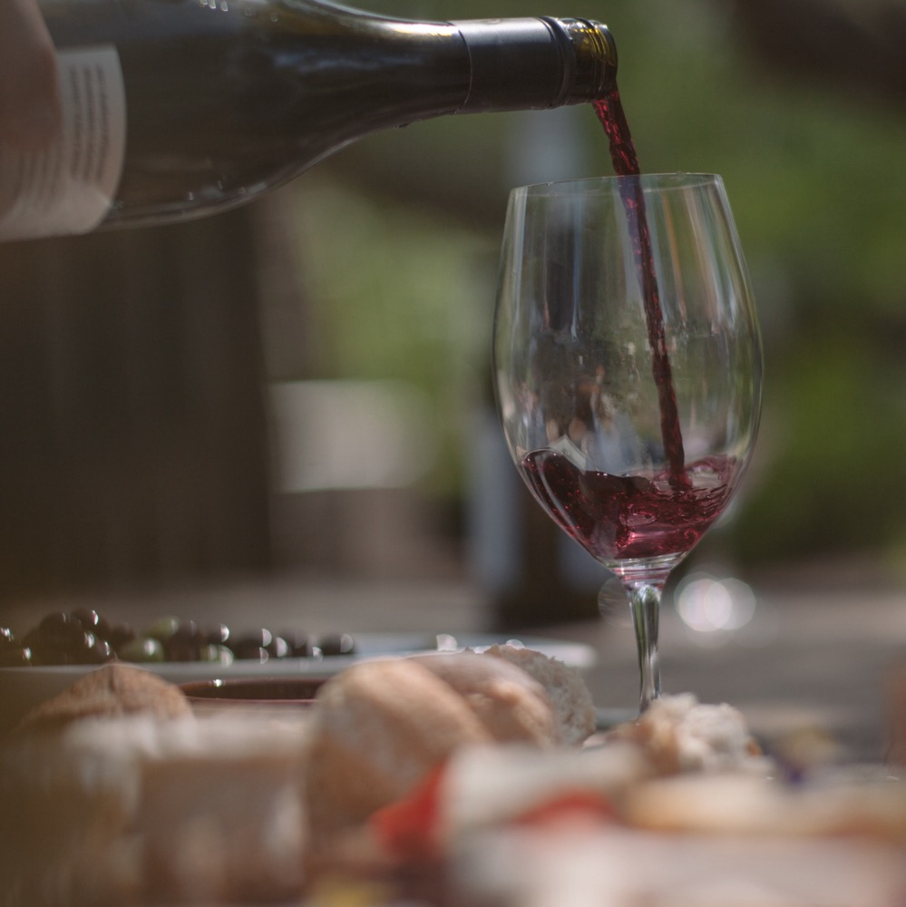
SHIRAZ
CÂU CHUYỆN VỀ MỘT HUYỀN THOẠI ÚC
Shiraz là một trong những giống nho lâu đời và được yêu thích nhất của Úc
Được trồng bởi 4 trên 5 nhà rượu
Chiếm gần một nửa số lượng nho đỏ được trồng
Gần 1/4 tổng sản lượng rượu vang.
Bạn gọi là Syrah, chúng tôi gọi là Shiraz
Giống nho này được gọi là Syrah ở hầu hết mọi nơi khác trên thế giới. Tuy nhiên, do thành công thương mại quốc tế, các nhà sản xuất Úc đã chọn dán nhãn rượu vang của họ là “Shiraz”.
Notes:
Đây sẽ là thời điểm thích hợp để mời mọi người thưởng thức hương vị rượu vang Shiraz truyền thống của Úc. Tiệc thử rượu chính thức sẽ diễn ra vào cuối chương trình.
Shiraz sinh trưởng tốt nhờ khí hậu ấm áp và thổ nhưỡng đa dạng của Úc. Các tín đồ rượu vang yêu thích hương vị của loại rượu đỏ chín mọng đầy ắp hương vị trái cây, kết cấu và sự cân bằng tuyệt vời này. Hành trình của dòng rượu vang Shiraz, từ những ngày đầu khi được dùng như một thành phần phối trộn hoặc đơn nho, có lẽ một phần là nhờ tính chất nhất quán - đậm vị với hương mâm xôi đen và mận mạnh mẽ và thường được ủ trong thùng gỗ sồi - gỗ sồi Mỹ mang đến hương vani hoặc gỗ sồi Pháp cho một thoáng hương tuyết tùng tinh tế.

Slide 4
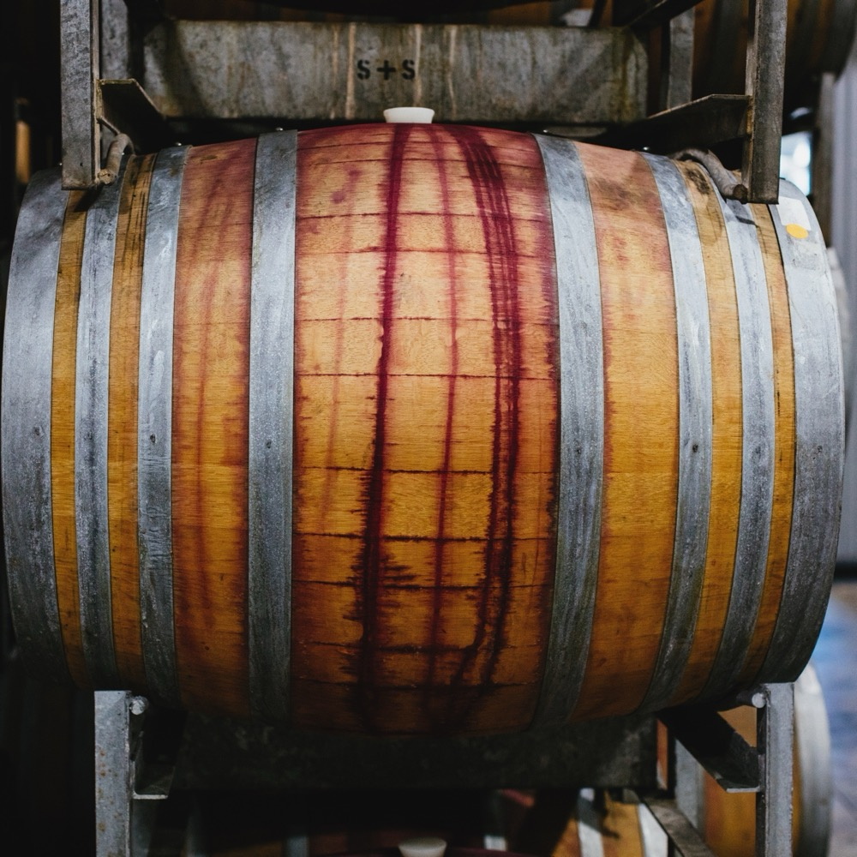
HÔM NAY CHÚNG TA SẼ ĐỀ CẬP ĐẾN
Lịch sử của Shiraz Úc
Cách trồng
Cách sản xuất
Các phong cách khác nhau
Nơi trồng
Đặc điểm và hương vị

Slide 5
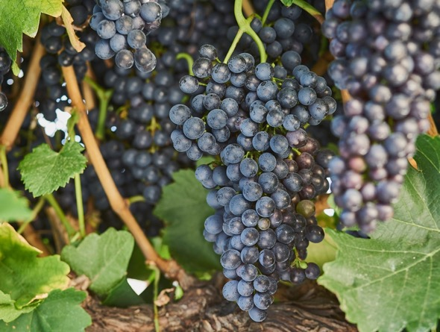
Những năm 1820 – 1830
LỊCH SỬ CỦA SHIRAZ Ở ÚC
Những năm 1840 – 1890
Cây nho Shiraz được trồng ở Nam Úc và Victoria, một số cây nho này vẫn đang cho quả đến ngày nay.
Năm 1860
Tahbilk được thành lập ở Victoria và là nơi có một số cây Shiraz chưa ghép gốc lâu đời nhất thế giới, trồng trước dịch bệnh phylloxera.
Shiraz là một trong những giống nho nguyên thủy được mang đến Úc và phát triển mạnh trong khí hậu ấm áp và khô hạn.

Slide 6
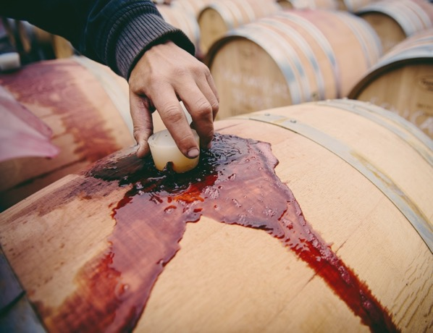
Đầu những năm 1900
Những năm 1980 – 1990
Shiraz tiếp tục phát triển mạnh ở hầu hết mọi ngóc ngách của đất nước, với sự phù hợp với các loại khí hậu, địa hình và đất khác nhau của Úc vượt trội hơn các giống khác.
Những người làm rượu vang của Úc sản xuất ra những loại rượu vang có màu sắc đậm hơn, nồng độ cồn cao hơn và quá trình ủ trong thùng gỗ sồi mới.
Năm 1867
Những năm 1950 – 1970
Henry Best trồng Shiraz trong vườn nho Great Western của mình ở Victoria và những cây nho này tiếp tục phát triển mạnh cho đến ngày nay
Shiraz bắt đầu trở thành loại rượu vang phổ biến nhất trong nước.

Slide 7
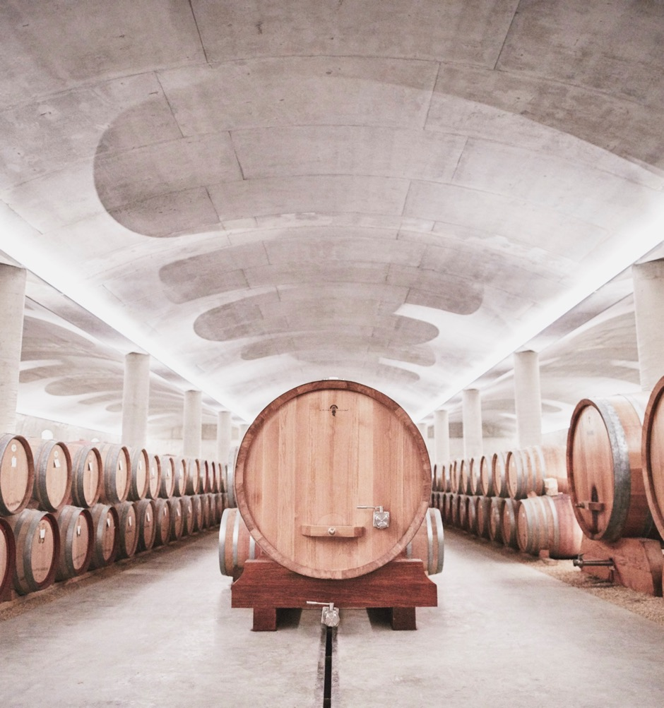
NGÀY NAY
Danh tiếng của Shiraz vùng khí hậu mát mẻ ngày càng tăng, tự hào sánh ngang với các phong cách Shiraz truyền thống, đậm đà, toàn thân vùng khí hậu ấm áp của Úc được yêu thích trên toàn thế giới.
Những năm 2000
Mặc dù Shiraz phong cách ”nặng đô" vẫn còn được sản xuất với màu mực đậm và độ giàu ngọt như siro, nhưng xu hướng khẩu vị hiện nay đang nghiêng về những phong cách Shiraz vừa phải và cân bằng hơn.
Notes:
CÂU HỎI GỢI Ý THẢO LUẬN: Lợi ích của việc sản xuất rượu Shiraz từ quả của cây nho lâu đời là gì?

Slide 8

CÂU CHUYỆN VỀ
MAX SCHUBERT
SỰ TIẾN HÓA CỦA MỘT BIỂU TƯỢNG
Năm 1951, Max Schubert bắt đầu tạo ra loại “Rượu vang đỏ vĩ đại của Úc”, nhưng đã bị ban quản lý Penfolds ra lệnh ngừng sản xuất
Năm 1960, Penfolds Grange Bin 1 ra mắt thị trường và được giới phê bình đánh giá cao, và Penfolds đã ra lệnh cho Schubert tiếp tục sản xuất
Penfolds Grange đã trở thành một trong những loại rượu vang mang tính biểu tượng, được sưu tầm và tôn kính nhất trên thế giới, phần lớn nhờ vào giới truyền thông và các nhà phê bình rượu vang Mỹ như Robert Parker và Wine Spectator
Notes:
Max Schubert là người tiên phong đưa rượu dòng rượu Shiraz của Úc lên bản đồ thế giới. Mặc dù gặp phải rất nhiều thử thách, nhưng ông đã thành công sản xuất dòng rượu vang Penfolds Grange nổi tiếng nhất nước Úc.

Slide 9
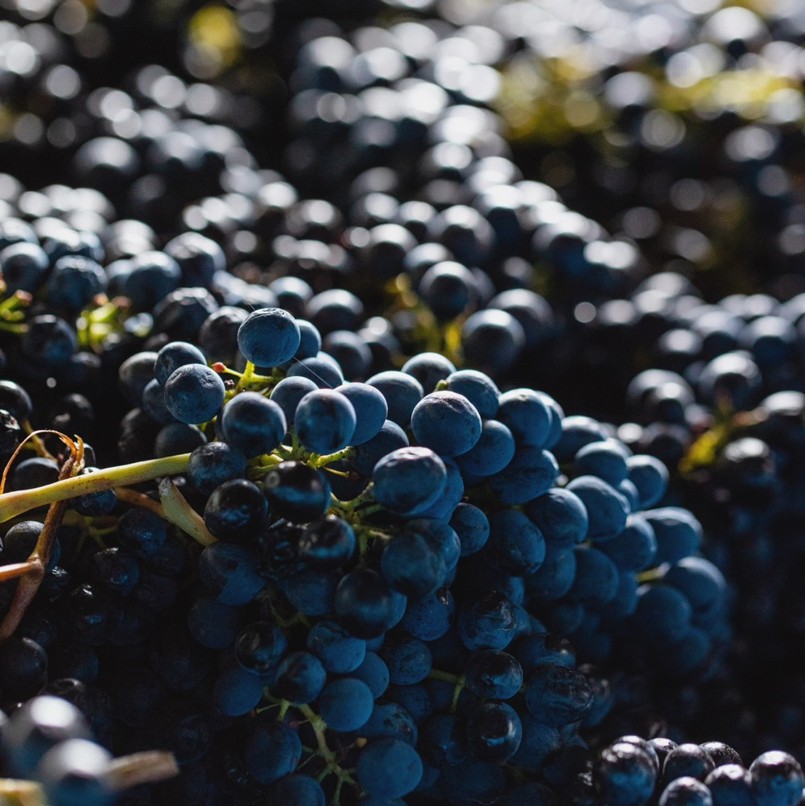
CÂU CHUYỆN VỀ
MAX SCHUBERT
SỰ TIẾN HÓA CỦA MỘT BIỂU TƯỢNG
Shiraz: Chính xác là những gì bác sĩ yêu cầu
Nhiều nhà quảng bá rượu vang ban đầu của Úc là bác sĩ, trong số đó có Tiến sĩ Christopher Rawson Penfold, người đã đến Adelaide vào năm 1844 và thành lập Magill Estate. Những loại rượu vang đầu tiên của Penfolds được cung cấp theo toa, được cho là có lợi cho bệnh nhân thiếu máu.

Slide 10
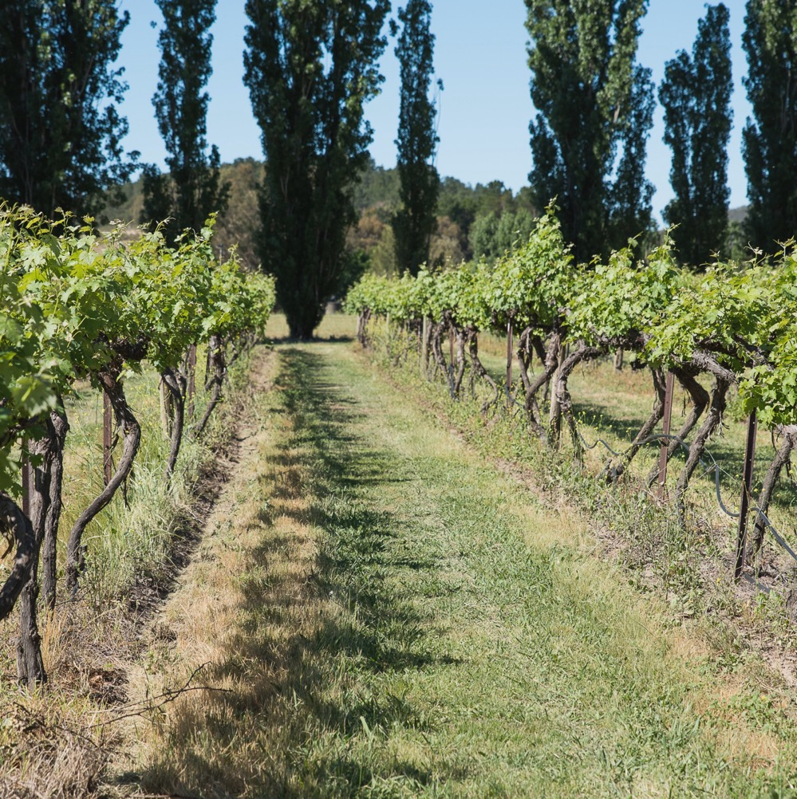
TRỒNG NHO
SHIRAZ ĐƯỢC TRỒNG
NHƯ THẾ NÀO
Cây nho
Tưới tiêu
Cắt tỉa
Năng suất
Thu hoạch
Notes:
Giống nho Shiraz tương đối dễ thích nghi. Giống nho này có thể sinh trưởng tốt trong khí hậu thích hợp, nhưng dễ gặp tình trạng đậu trái kém. Shiraz là giống nho nảy chồi và cho quả chín khá muộn, được hái vào giữa vụ thu hoạch.

Slide 11
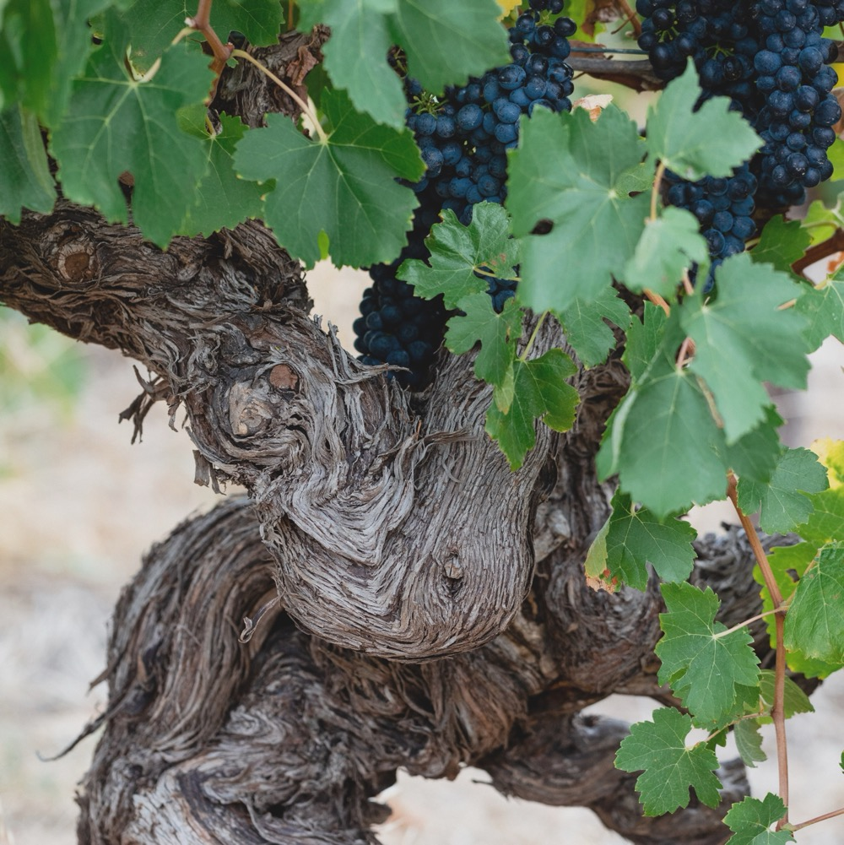
CÂY NHO
Loại dây leo khỏe mạnh, dễ thích nghi, có thể cho ra một lượng lớn nho trên một cây duy nhất, ngay cả ở những vùng đất ít màu mỡ.

Slide 12
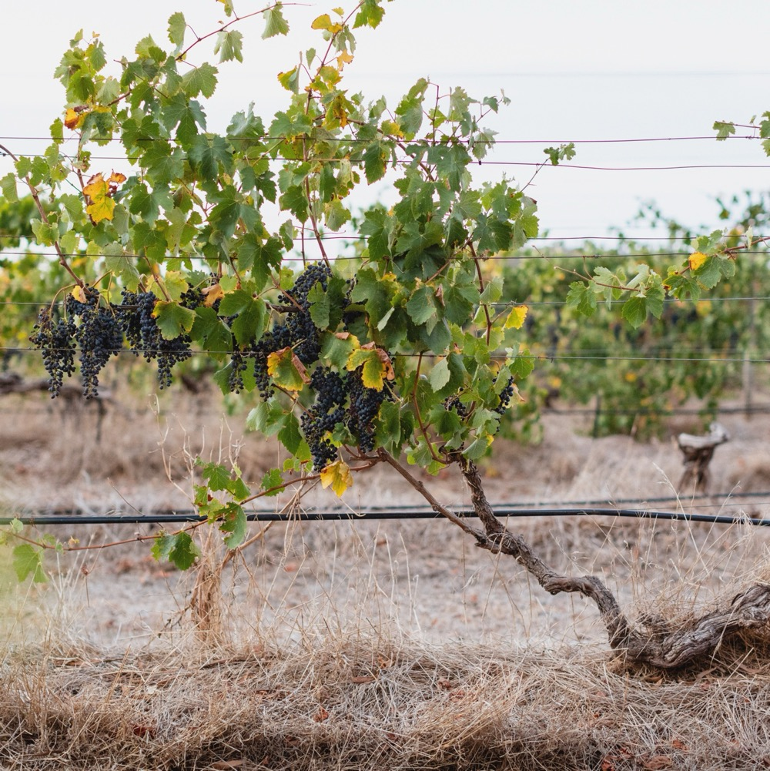
TƯỚI TIÊU
Những cây nho trên đất nông cần được tưới tiêu, trong khi những cây nho lâu năm phần lớn được trồng khô
Cây nho Shiraz có khả năng chịu đựng rất tốt ngay cả trong những điều kiện khắc nghiệt.
Nếu tưới quá nhiều, rượu vang có thể thiếu độ đậm đà hương vị

Slide 13
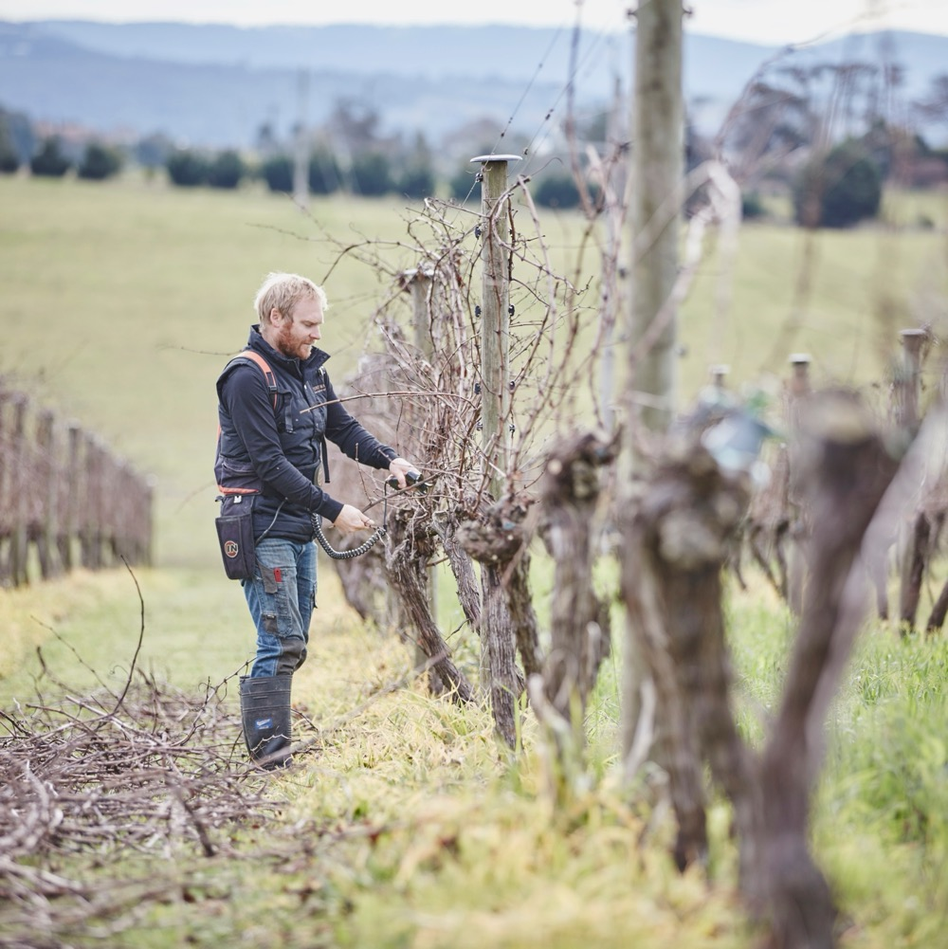
CẮT TỈA
Đặc biệt quan trọng để kiểm soát sự phát triển quá mức. Có thể sử dụng nhiều kỹ thuật quản lý tán lá để đảm bảo tán lá cân đối và vùng quả được che bóng thích hợp, tránh cháy nắng và độ chín quá mức.
Notes:
Có thể cắt tỉa cây nho Shiraz bằng tay hoặc máy, thường diễn ra trong những tháng mùa đông hoặc gần mùa xuân.

Slide 14

NĂNG SUẤT
Phụ thuộc vào một số yếu tố, bao gồm:
Tuổi của cây nho
Sức sống của cây nho
Đặc điểm của địa điểm
Notes:
- Tuổi cây nho: Sản lượng của cây nho Shiraz lâu năm thường thấp hơn, tuy nhiên lại cho ra những chùm nho đậm đà hương vị.
- Sức sống của cây nho: Nếu vườn nho sinh trưởng đặc biệt tốt và chủ vườn không kiểm soát vụ mùa nho, hương vị mặn đặc trưng của nho Shiraz có thể bị giảm bớt. Do vậy, việc theo dõi sát sao đến sự sinh trưởng của cây nho là cực kỳ cần thiết.
- Đặc điểm của khu vực: Bao gồm các loại đất, hướng dốc, nguồn sáng và khí hậu.

Slide 15
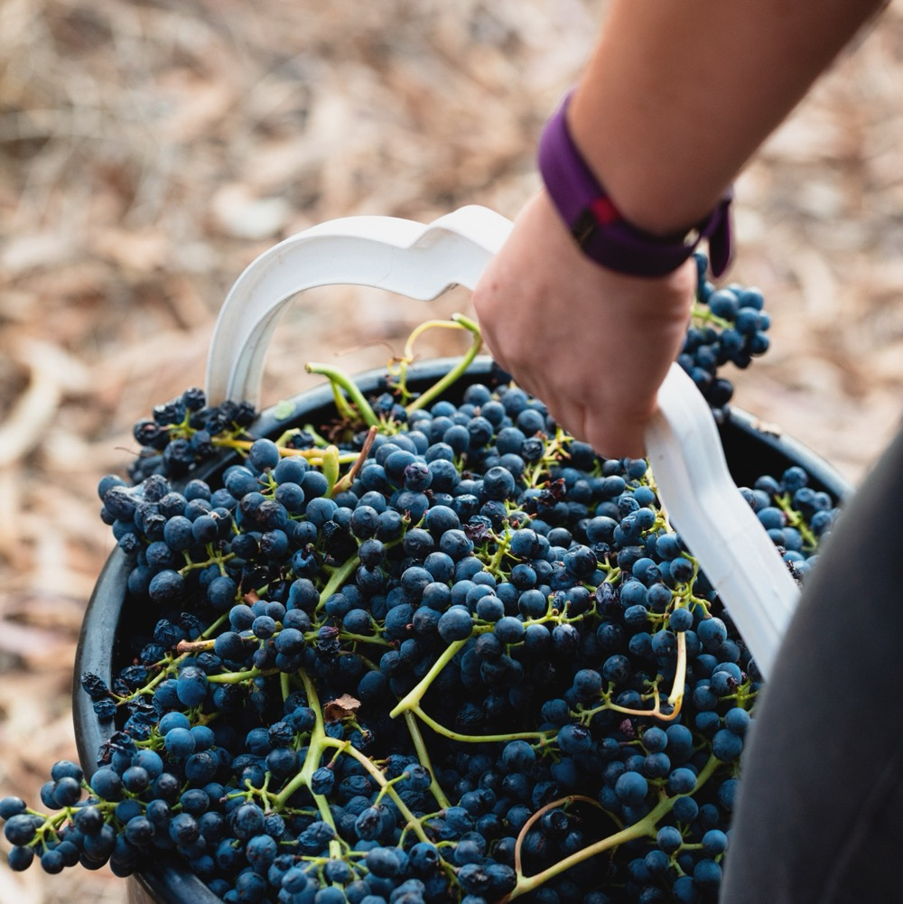
THU HOẠCH
Shiraz đòi hỏi một mùa chín tốt. Khi nho chín, hàm lượng đường tăng lên và hàm lượng axit giảm xuống. Chìa khóa để có một vụ thu hoạch lý tưởng là tìm ra thời điểm cân bằng đường-axit là vừa phải.
Notes:
Để chín hoàn toàn, Shiraz cần có mùa chín tốt. Rồi trong những điều kiện đó, nho được hái vào giữa vụ thu hoạch. Ở những vùng có khí hậu mát mẻ hơn, Shiraz sẽ cần trải qua mùa sinh trưởng lâu hơn để có thể chín hoàn toàn. Khi để chín lâu hơn, vị cay nồng của Shiraz dần chuyển thành hương mận hầm và anh đào đen.
CÂU HỎI GỢI Ý THẢO LUẬN: Thời điểm thu hoạch ảnh hưởng như thế nào đến sắc thái hương vị của giống nho Shiraz?

Slide 16
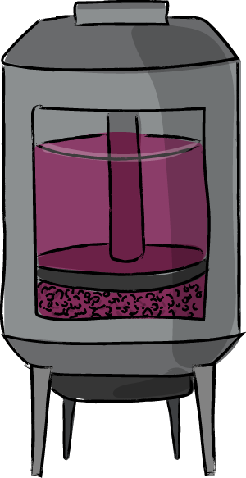



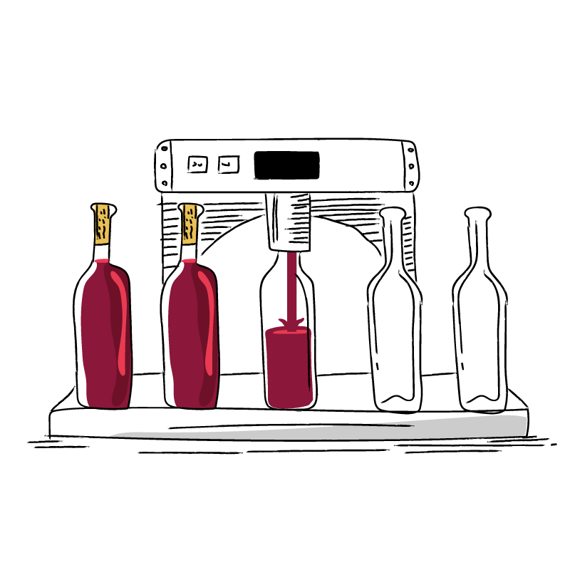
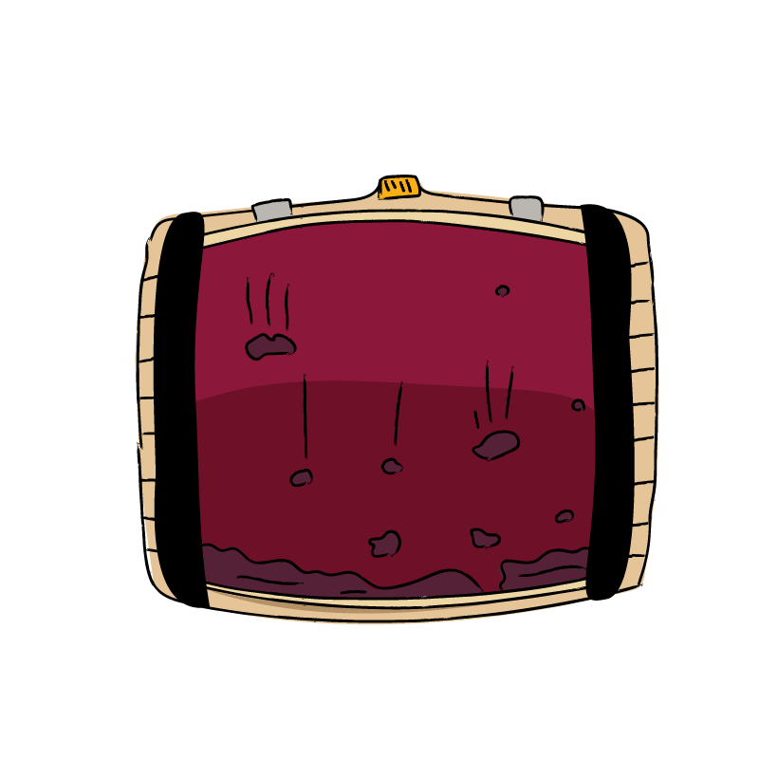
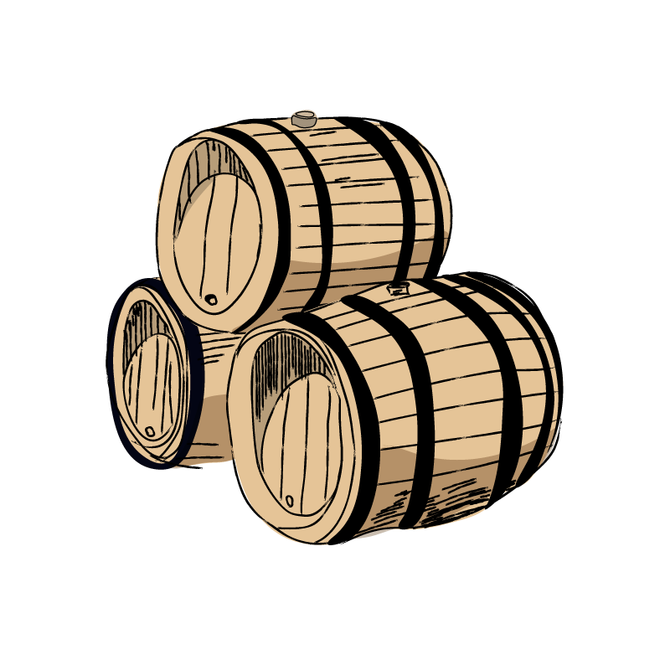
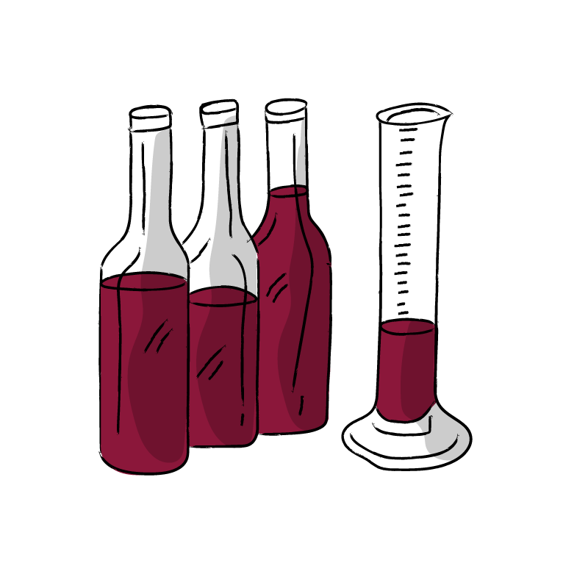
RƯỢU VANG ĐỎ ĐƯỢC LÀM NHƯ THẾ NÀO
1. THU HOẠCH
2. TÁCH CUỐNG VÀ NGHIỀN
3. LÊN MEN
4. ÉP
5. LÊN MEN MALOLACTIC
9. ĐÓNG CHAI
8. LÀM TRONG VÀ LỌC
7. Ủ
6. PHỐI TRỘN

Slide 17
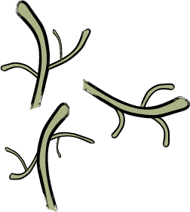
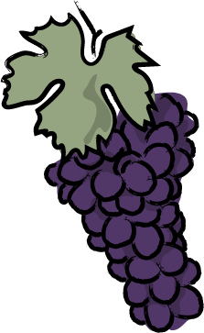

SẢN XUẤT RƯỢU VANG:
CÁC KỸ THUẬT ẢNH HƯỞNG ĐẾN SHIRAZ
ĐỂ CUỐNG TRONG QUÁ TRÌNH NGÂM
CUỐNG ĐƯỢC THÊM VÀO
CHÙM NHO NGUYÊN VẸN VẪN CÒN CUỐNG
LÊN MEN NGUYÊN CHÙM
BAO GỒM
CUỐNG
LÊN MEN CARBONIC
LÊN MEN MALOLACTIC
LÊN MEN TỰ NHIÊN
Notes:
Lên men cả chùm: Cuống được để nguyên cùng nho, giúp rượu có hàm lượng chát cao hơn và mùi thơm nồng nàn hơn. Phương pháp này cũng có thể giúp rượu vang trở nên ngon hơn theo thời gian.
Thêm cuống: Cuống được thêm vào quá trình lên men với những chùm nho đã bị ngắt cuống.
Carbonic Maceration: Về bản chất, phương pháp carbonic maceration là quá trình lên men nội bào. Quá trình lên men bắt đầu với những chùm nho nguyên vẹn vẫn còn cuống. Trong một môi trường yếm khí, chẳng hạn như một thùng chứa đầy khí carbon dioxide, nho sẽ bắt đầu tự lên men (sử dụng enzym của chính mình). Quá trình này diễn ra cho đến khi nồng độ cồn đạt khoảng 2%. Phương pháp ủ giàu carbon cho ra những chai rượu có đặc tính độc đáo và mang nhiều vị hoa quả hơn.
Lên men malolactic: Vi khuẩn axit lactic (xuất hiện tự nhiên hoặc được thêm vào hỗn hợp Shiraz lên men) kích hoạt quá trình chuyển đổi axit malic cứng hơn thành axit lactic mềm, mịn. Các nhà sản xuất rượu cũng có thể sử dụng phương pháp lên men malolactic một phần. Phương pháp này giúp làm giảm vị chua trong rượu, ổn định rượu và định hình hương vị.
Lên men tự nhiên: Men tự nhiên hoặc bản địa có trong hệ vi sinh của nho được dùng để lên men rượu thay vì dùng men đã nuôi cấy (men được tách biệt rồi sau đó được nuôi cấy trong phòng thí nghiệm). Như vậy sẽ cho ra dòng rượu có hương vị phức hợp hơn.

Slide 18
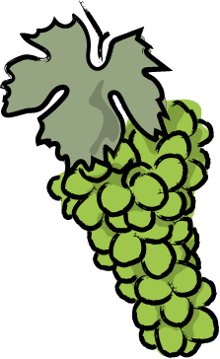

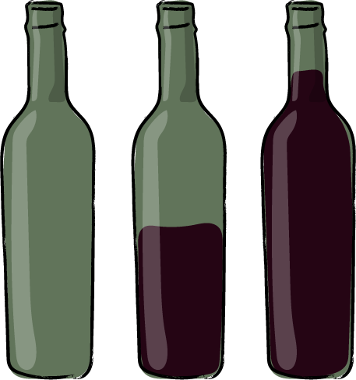
SẢN XUẤT RƯỢU VANG:
CÁC KỸ THUẬT ẢNH HƯỞNG ĐẾN SHIRAZ
THỜI GIAN NGÂM KÉO DÀI
LÊN MEN CÙNG
VỚI VIOGNIER
TÁCH NƯỚC VÀ BƠM LẠI
NGÂM SAU LÊN MEN / TIẾP XÚC VỚI VỎ KÉO DÀI
Ủ TRONG THÙNG GỖ SỒI
ĐÓNG CHAI VÀ Ủ
Notes:
Lên men cùng Viognier: Khi Shiraz được lên men cùng với một lượng nhỏ nho Viognier, ta sẽ có dòng rượu với màu sắc sáng hơn, thơm hơn và hương vị cân bằng hơn.
Tách nước và bơm lại: Bao gồm các bước rút nước ép lên men (phải có) từ vỏ, để lại vỏ trong thùng lên men rồi sau đó đổ nước ép lại lên trên vỏ. Phương pháp này làm tăng thời gian tiếp xúc với oxy, giúp rượu có được màu đậm và nồng độ chát cao hơn.
Ủ sau lên men/ kéo dài thời gian ủ với vỏ: Thời gian ủ kéo dài (10–40 ngày) giúp rượu có được kết cấu mịn màng hơn, nồng độ chát nhẹ hơn, nhờ đó làm giảm cảm giác khô chát và tăng thêm vị mặn.
Lên men trong thùng gỗ sồi: Shiraz thường được ủ trong thùng gỗ sồi (gỗ sồi Pháp hoặc Mỹ). Quá trình lên men trong thùng gỗ sồi mới có thể giúp rượu vang Shiraz có được hương vani, khói và dừa.
Đóng chai và ủ rượu: Hầu hết dòng rượu Shiraz của Úc được đóng chai bằng nắp vặn, ngoại trừ một số dòng rượu cao cấp như Penfolds Grange. Khả năng nâng cao hương vị theo thời gian cũng thay đổi tùy vào phong cách và chất lượng. Rượu vang Shiraz có thể được ủ đến 20 năm (lên đến nửa thế kỷ đối với những chai rượu hảo hạng) để nâng cao hương vị. Nhiều phong cách Shiraz của Úc được sản xuất để uống trẻ (2–5 năm).
CÂU HỎI GỢI Ý THẢO LUẬN:
- Những đặc điểm nào khiến một chai rượu vang Shiraz đáng để ủ lâu năm? Làm thế nào để những người làm rượu có thể ảnh hưởng đến khả năng ủ của rượu?
- Tại sao gỗ sồi lại được sử dụng phổ biến trong quy trình sản xuất rượu vang Shiraz hảo hạng?

Slide 19
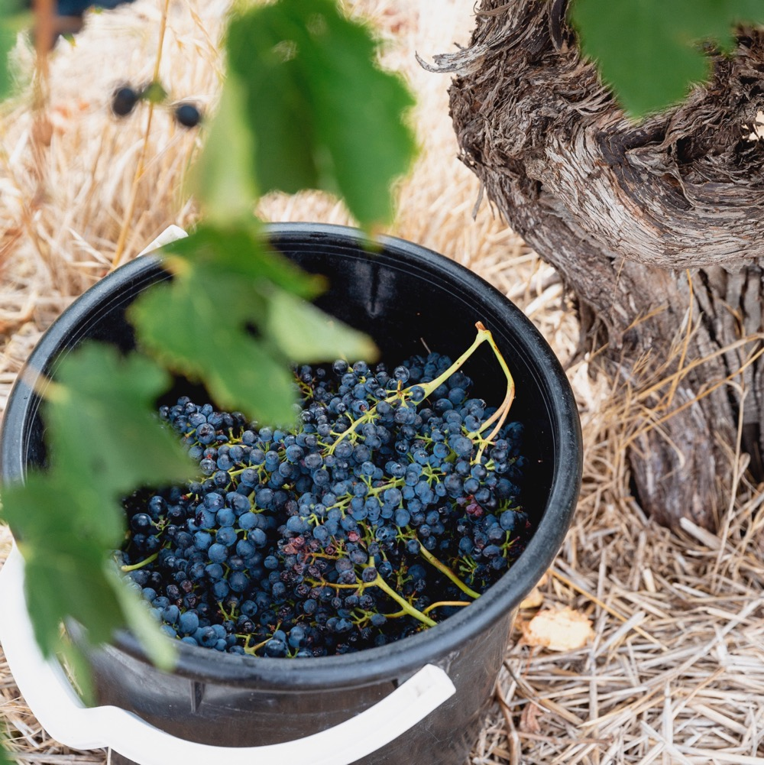
CÁC PHONG CÁCH PHỔ BIẾN CỦA SHIRAZ VÀ
CÁC ĐỐI TÁC PHỐI TRỘN CỦA NÓ
“Tổng thể lớn hơn tổng các bộ phận” áp dụng tốt cho Shiraz phối trộn. Màu sắc, hương thơm, kết cấu và hương vị của nó được tăng cường bởi các đặc điểm của đối tác pha trộn của nó.

Slide 20

SHIRAZ LÀM NGUYÊN LIỆU PHỐI TRỘN TRONG
HỖN HỢP GSM
THÊM NỐT VỊ MẶN MÀ (SAVOURY) VÀ HƯƠNG VỊ NỔI BẬT Ở ĐẦU LƯỠI
CÓ THỂ GÓP PHẦN LÀM TĂNG CAO NỒNG ĐỘ CỒN
SHIRAZ
GRENACHE
THÊM:
Mâm xôi đen
Dâu tằm
Việt quất
Mận
Ô liu đen
GSM
MOURVÉDRE
THÊM:
Hương thơm
Dâu tây
Gia vị
LOẠI NHẸ NHẤT TRONG BỘ BA GSM
THÊM:
Hương liệu
Độ bền hương vị
Dư vị dài
Notes:
Những nhà sản xuất rượu vang của Úc, đặc biệt là ở Thung lũng Barossa tại Nam Úc và McLaren Vale, đã sản xuất phong cách rượu theo phong cách phối trộn nổi tiếng ở vùng Rhône của Pháp, cụ thể là Châteauneuf-du-Pape. Thành công của dòng rượu trộn này đến từ việc pha trộn các loại rượu theo tỷ lệ khác biệt, trong đó rượu Shiraz thường đóng vai trò chủ đạo.

Slide 21
SHIRAZ LÀ ĐỐI TÁC NGANG BẰNG TRONG
HỖN HỢP SHIRAZ CABERNET
SAU GRANGE
SCHUBERT ĐÃ SẢN XUẤT VỤ ĐẦU TIÊN CỦA PENFOLDS BIN 389, MỘT HỖN HỢP ĐA VÙNG ĐÃ LÀM PHỔ BIẾN PHONG CÁCH NÀY
SHIRAZ CABERNET
PHỨC TẠP VÀ MẠNH MẼ
HỖN HỢP BOM TẤN CỦA ÚC
VỚI TIỀM NĂNG LÃO HÓA TUYỆT VỜI
Notes:
Cabernet-Shiraz là dòng phối trộn đặc trưng của Úc, nổi tiếng tại quốc gia này và cả trên thị trường quốc tế. Thường kết hợp hai dòng rượu đến từ các vùng khác nhau. Sự pha trộn giữa nhiều vùng cho phép các nhà sản xuất rượu dùng nho từ những khu vực trồng tốt nhất.

Slide 22
SHIRAZ LÀ ĐỐI TÁC CHỦ ĐẠO TRONG
HỖN HỢP SHIRAZ VIOGNIER
VỚI SỐ LƯỢNG NHỎ
VIOGNIER NÂNG CAO HƯƠNG THƠM BẰNG CÁCH THÊM VÀO
Sự óng ánh
Hương nước hoa
Sự hợp tác khó có khả năng này (một loại nho làm rượu vang đỏ được phối trộn với một loại nho làm rượu vang trắng) lần đầu tiên được sử dụng ở Bắc Rhône của Pháp
SHIRAZ VIOGNIER
MỘT TRONG NHỮNG VÍ DỤ ĐƯỢC ĐÁNH GIÁ CAO NHẤT CỦA ÚC LÀ ĐƯỢC TẠO RA BỞI NHÀ SẢN XUẤT RƯỢU VANG TIM KIRK, CỦA CLONAKILLA
THÊM TỐI ĐA 5% VIOGNIER
MANG LẠI
Hương thơm
Kết cấu
Hương vị
Notes:
CÂU HỎI GỢI Ý THẢO LUẬN:
- Khi được trộn cùng nhau, Cabernet mang đến ưu điểm gì cho Shiraz?
- Còn Viognier thì sao?

Slide 23
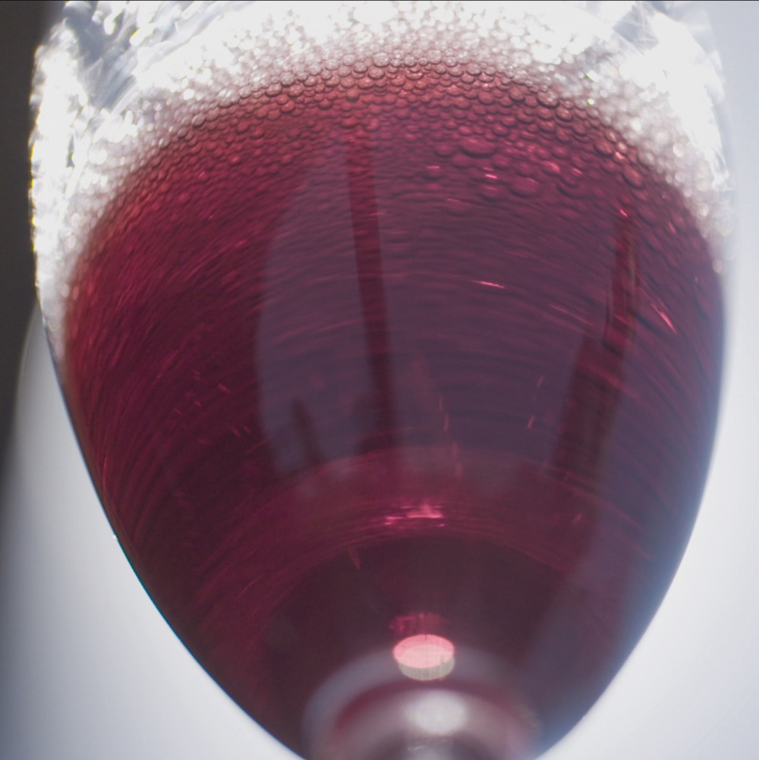
MỘT BẢO VẬT CỦA ÚC
ĐỎ SỦI TĂM
Rượu vang “sủi tăm Burgundy” của Úc đã được sản xuất từ giống nho Shiraz từ năm 1881.
Mặc dù chỉ có một số ít nhà sản xuất Úc làm ra loại rượu này, nhưng những người yêu thích lại rất trung thành với hương vị đậm đà, phong phú và trái cây mọng nước của nó.
Những chai tốt nhất sở hữu vòm miệng nhung mịn, vị mâm xôi đen và việt quất ngọt ngào, anh đào cùng các gia vị.
Một trong những điểm khác biệt giữa rượu vang sủi đỏ và trắng là rượu đỏ thường trải qua quá trình ủ trong thùng gỗ sồi, thể hiện sự phức hợp và độ giàu có.
Rượu vang sủi đỏ được làm từ nhiều giống nho khác nhau, nhưng vang sủi Shiraz là loại chiếm ưu thế nhất.
Notes:
CÂU HỎI GỢI Ý THẢO LUẬN:
- So sánh sự khác biệt giữa rượu vang sủi tăm Shiraz với rượu vang sủi tăm trắng?

Slide 24
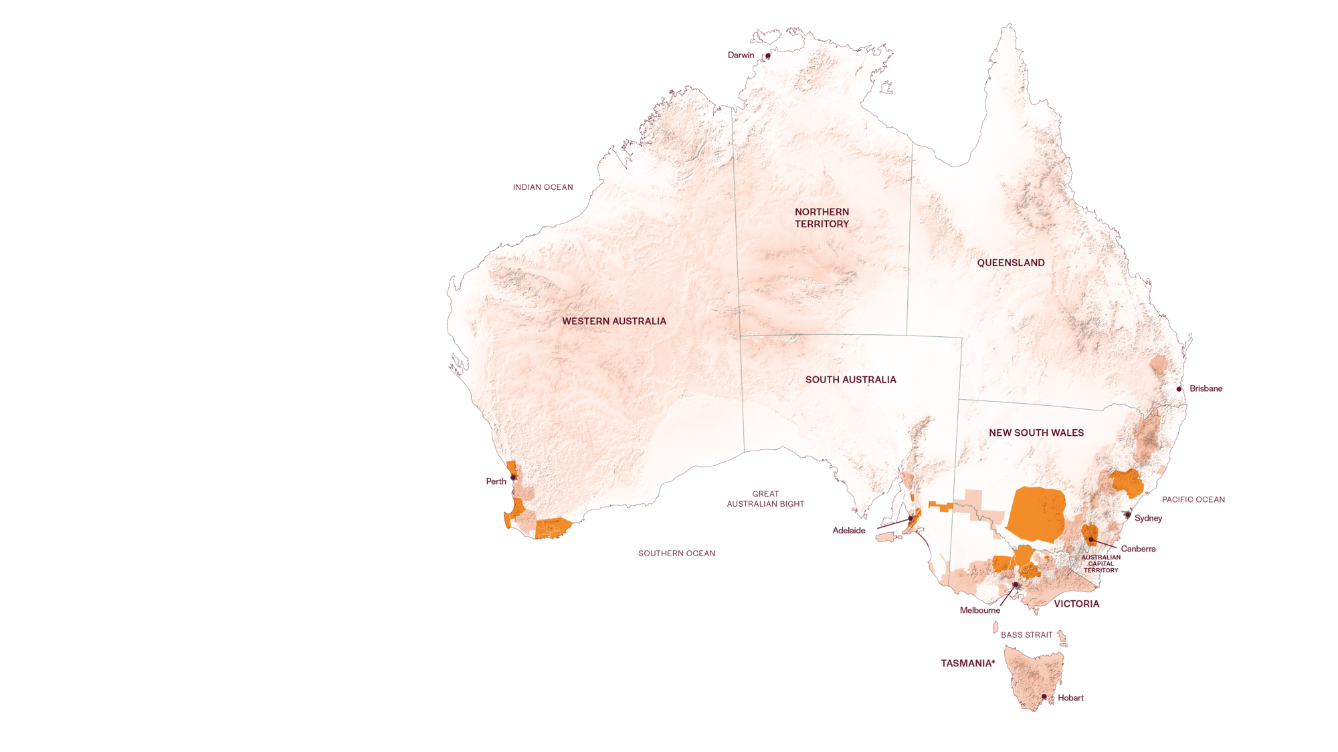
CÁC VÙNG
SHIRAZ CỦA ÚC
RIVERLAND
THUNG LŨNG CLARE
RIVERINA
HUNTER
SWAN DISTRICT
GEOGRAPHE
BAROSSA
KHU VỰC CANBERRA
MARGARET RIVER
THUNG LŨNG McLAREN
GREAT SOUTHERN
BEECHWORTH
ADELAIDE HILLS
TRUNG TÂM VICTORIA
Notes:
Shiraz được trồng ở hầu hết các vùng ở Úc. Nhờ khí hậu, thổ nhưỡng và điều kiện trồng trọt đa dạng, giống nho Shiraz ở Úc có sự đa dạng về phong cách và đặc trưng lớn nhất trên thế giới. Giống nho Shiraz tương đối dễ thích nghi và có thể trồng ở những vùng có khí hậu ôn hoà đến mát mẻ cũng như những vùng ấm áp. Tuy nhiên, Shiraz sinh trưởng mạnh ở những vùng có khí hậu ôn hoà đến ấm áp.
+ CHƯƠNG TRÌNH BỔ SUNG Quý vị sẽ tìm thấy tài liệu chương trình về một số vùng được nêu tại www.australianwinediscovered.com

Slide 25
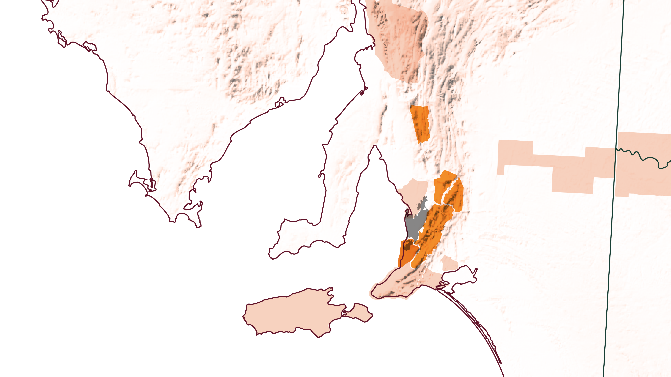
NAM ÚC
THUNG LŨNG CLARE
THUNG LŨNG BAROSSA
THUNG LŨNG EDEN
ADELAIDE HILLS
THUNG LŨNG McLAREN
Notes:
Nam Úc chiếm gần 1 nửa trong tổng số nho được sản xuất tại Úc Đây cũng là khu vực có một số cây nho lâu đời và các vùng rượu vang nổi tiếng nhất cả nước.

Slide 26
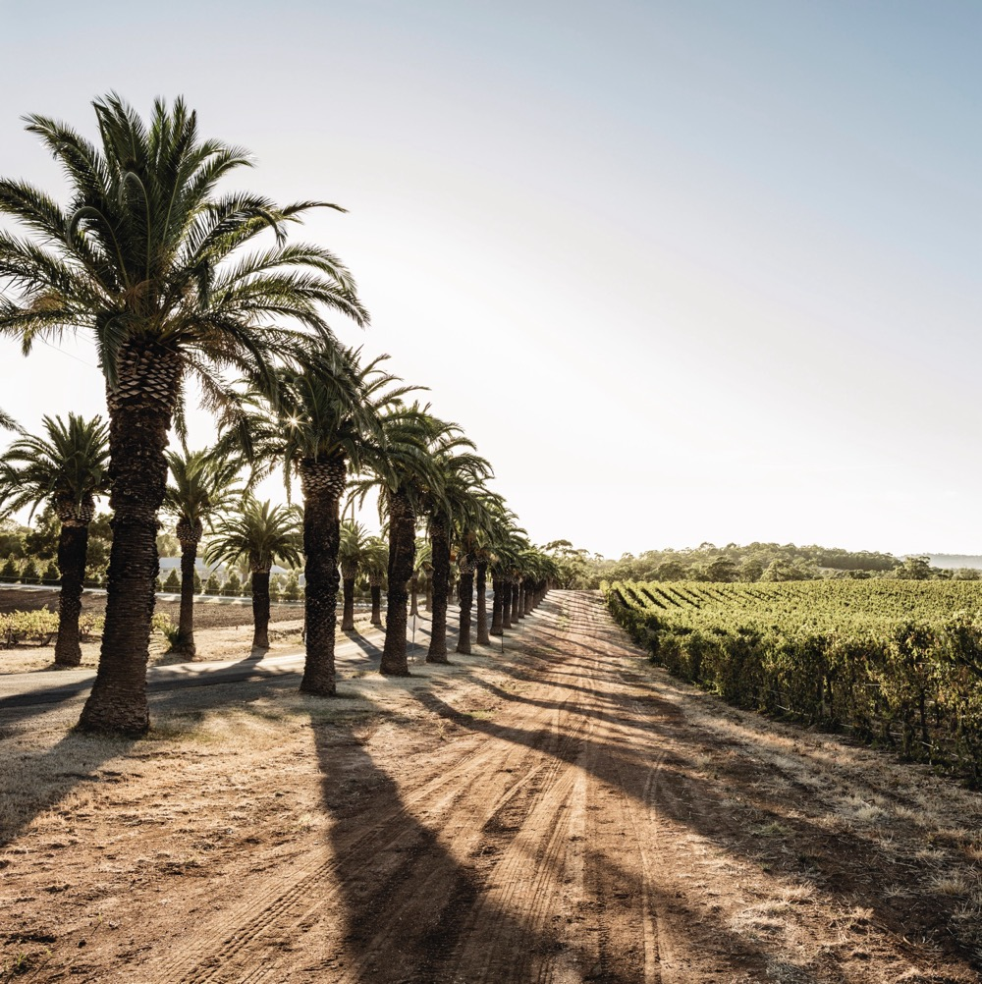
THUNG LŨNG BAROSSA
Một trong những vùng Shiraz lâu đời nhất và được biết đến nhiều nhất của Úc
Barossa Shiraz là một trong những loại rượu vang đỏ phổ biến và nổi tiếng nhất trên thị trường toàn cầu
Một thành phần quan trọng trong các hỗn hợp Shiraz-Cabernet và GSM cổ điển
Các loại rượu vang đậm đà, kết cấu phong phú với các đặc tính của trái cây đen, tiêu và gia vị
Notes:
Với lịch sử phong phú bắt đầu từ năm 1842, Barossa tự hào khi sở hữu một số vườn nho Shiraz lâu đời nhất trên thế giới vẫn trồng trọt đến ngày nay. Khu vực này nổi tiếng với dòng rượu Shiraz đậm đà, bùng nổ hương vị nhờ khí hậu Địa Trung Hải ôn hòa. Barossa Valley Shiraz đặc trưng với hương vị mạnh mẽ, giàu kết cấu, thoáng chút vị trái cây đen, gia vị cay ấm, mocha, trái cây khô, hạt tiêu và gia vị, đi kèm với hương thơm và hương vị từ cây tuyết tùng, sồi.

Slide 27
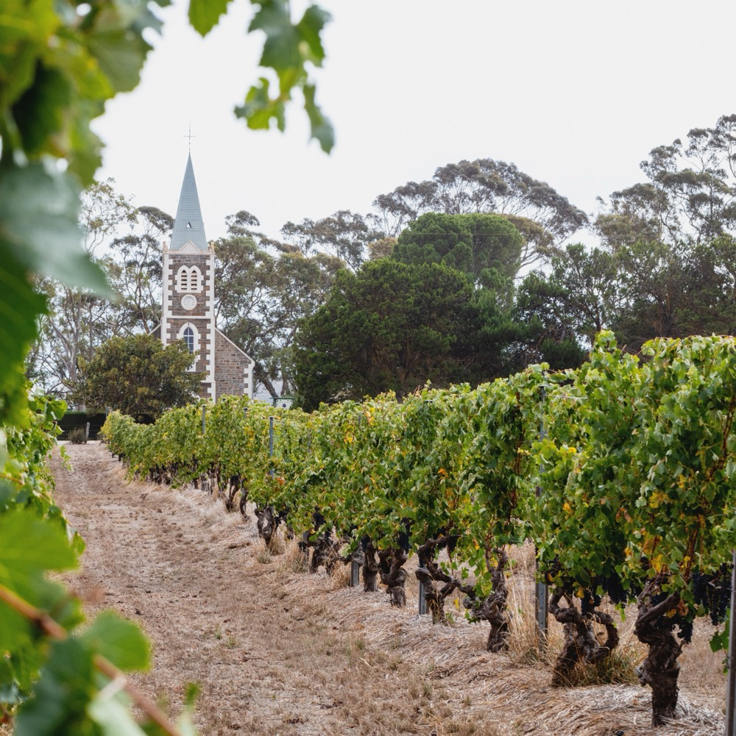
THUNG LŨNG
EDEN
Một phần của Vùng Barossa lớn hơn
Vườn nho ở độ cao lớn
Thời gian thu hoạch muộn hơn
Nơi có Henschke ‘Hill of Grace’ Shiraz
Shiraz từ trung bình đến đậm đà với các nốt hương cổ điển của quả mâm xôi đen, xô thơm và tiêu
Notes:
Các vườn nho nằm ở vùng cao hơn (khoảng 310–540m/1017–1772ft) so với những vườn nho tại Thung lũng Barossa. Tại đây có điều kiện thời tiết đặc trưng là ngày ấm áp và đêm mát mẻ, cho thời gian đón nắng dài trong suốt mùa sinh trưởng. Quá trình thu hoạch diễn ra muộn hơn đến hai tuần so với Thung lũng Barossa do nho chín muộn hơn.

Slide 28

THUNG LŨNG
McLAREN
Một trong những vùng đa dạng về địa chất nhất thế giới
Xứ sở thần tiên của rượu vang đỏ
Shiraz là giống vang đỏ được trồng nhiều nhất trong khu vực
Shiraz đậm đà với hương vị quả việt quất và sô cô la phong phú
MỘT TRONG NHỮNG VÙNG
TRỒNG SHIRAZ HÀNG ĐẦU CỦA ÚC
Notes:
Nhiệt độ tại McLaren Vale bị ảnh hưởng bởi vị trí gần biển. Dãy không khí lạnh tham gia làm mát cho khu vực, tạo ra các vùng trung khí hậu đa dạng. Khí hậu Địa Trung Hải cổ điển tạo điều kiện sản xuất rượu vang Shiraz đậm vị với hương trái việt quất và sô cô la phong phú.

Slide 29
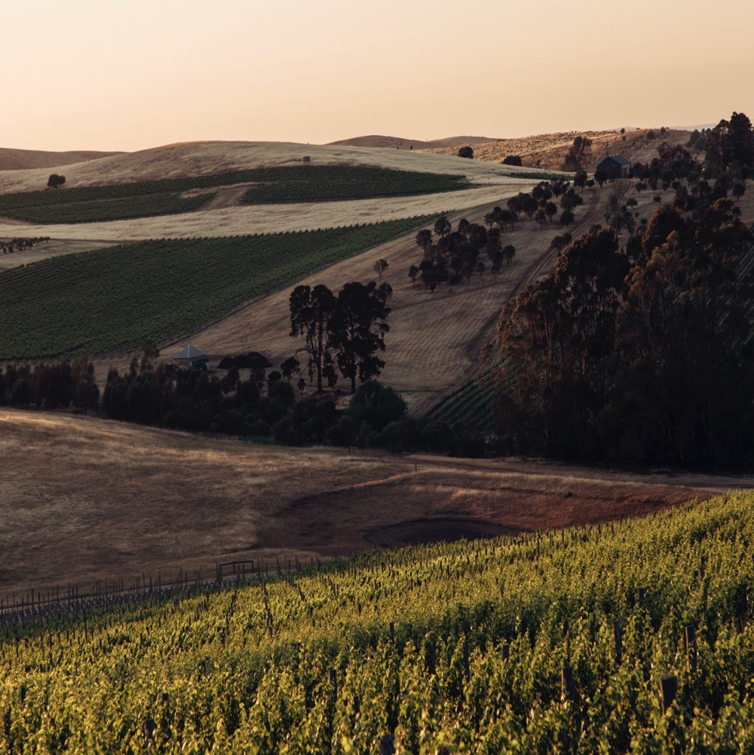
THUNG LŨNG
CLARE
Vùng nông nghiệp/trồng trọt màu mỡ
Những ngày ấm áp giúp Shiraz phát triển sự phong phú, chiều sâu hương vị và sự cô đặc của trái cây
Đêm mát mẻ liên tục hỗ trợ trong việc giữ lại axit
Shiraz đậm đà, xa hoa, phong phú với hương vị trái cây đen và kết cấu gần như kem mịn.
Notes:
Khu vực này có khí hậu lục địa ấm áp, ôn hòa, với những ngày hè ấm nóng được làm dịu bởi những làn gió mát mẻ vào buổi chiều và ban đêm. Rượu vang Shiraz từ Thung lũng Clare sang trọng, đậm vị, giàu kết cấu với hương vị của quả mâm xôi, anh đào đen, mận và cam thảo.

Slide 30
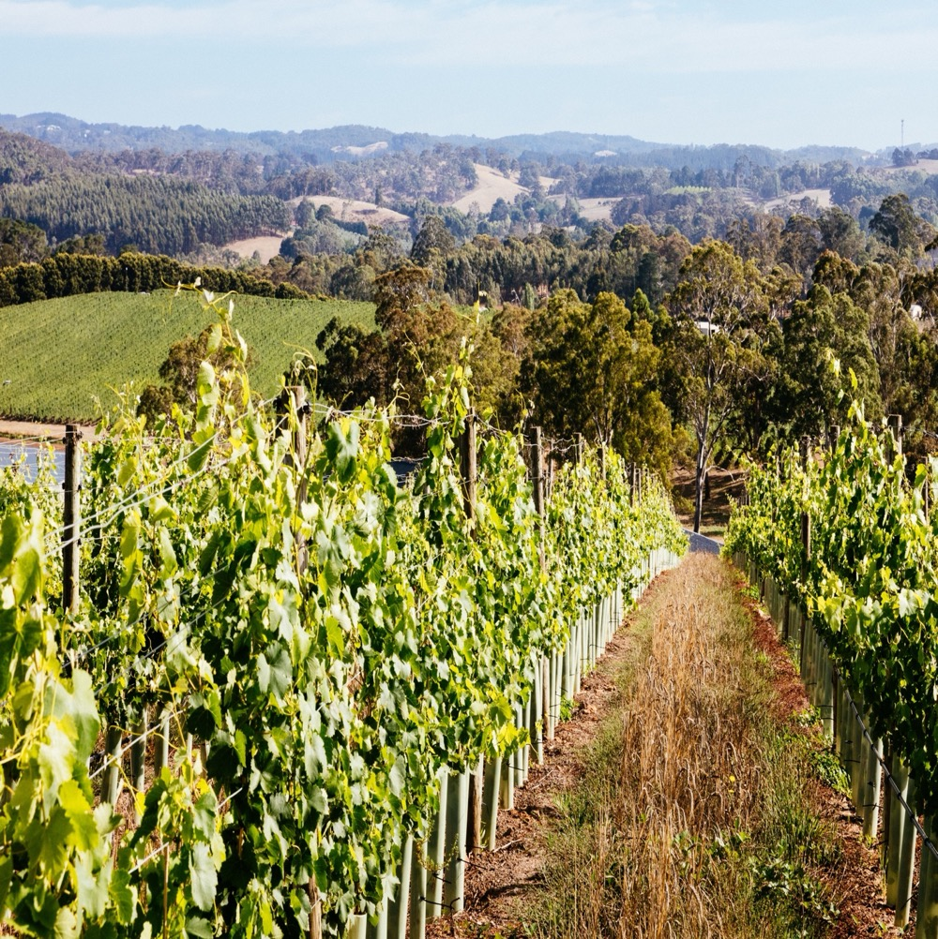
ADELAIDE HILLS
Khu định cư của người Đức còn sót lại lâu đời nhất ở Úc
Khí hậu biển mát mẻ với vườn nho ở độ cao lớn
Adelaide Hills Shiraz không tuân theo bản chất mạnh mẽ, đậm đà của các loại rượu Barossa và McLaren Vale lân cận
Shiraz thanh lịch, đậm vừa, với hạt tiêu và gia vị thơm, và tannin mịn
Nồng độ cồn thấp hơn làm cho phong cách khí hậu mát mẻ này trở thành một loại rượu rất thân thiện với thực phẩm
Notes:
Với nồng độ cồn vừa phải, mùi tiêu và hương liệu gia vị, độ chát và chua tốt, rượu vang Shiraz từ Adelaide Hills nhanh chóng nổi lên như một phong cách vang nổi danh trên thị trường rượu thế giới.

Slide 31
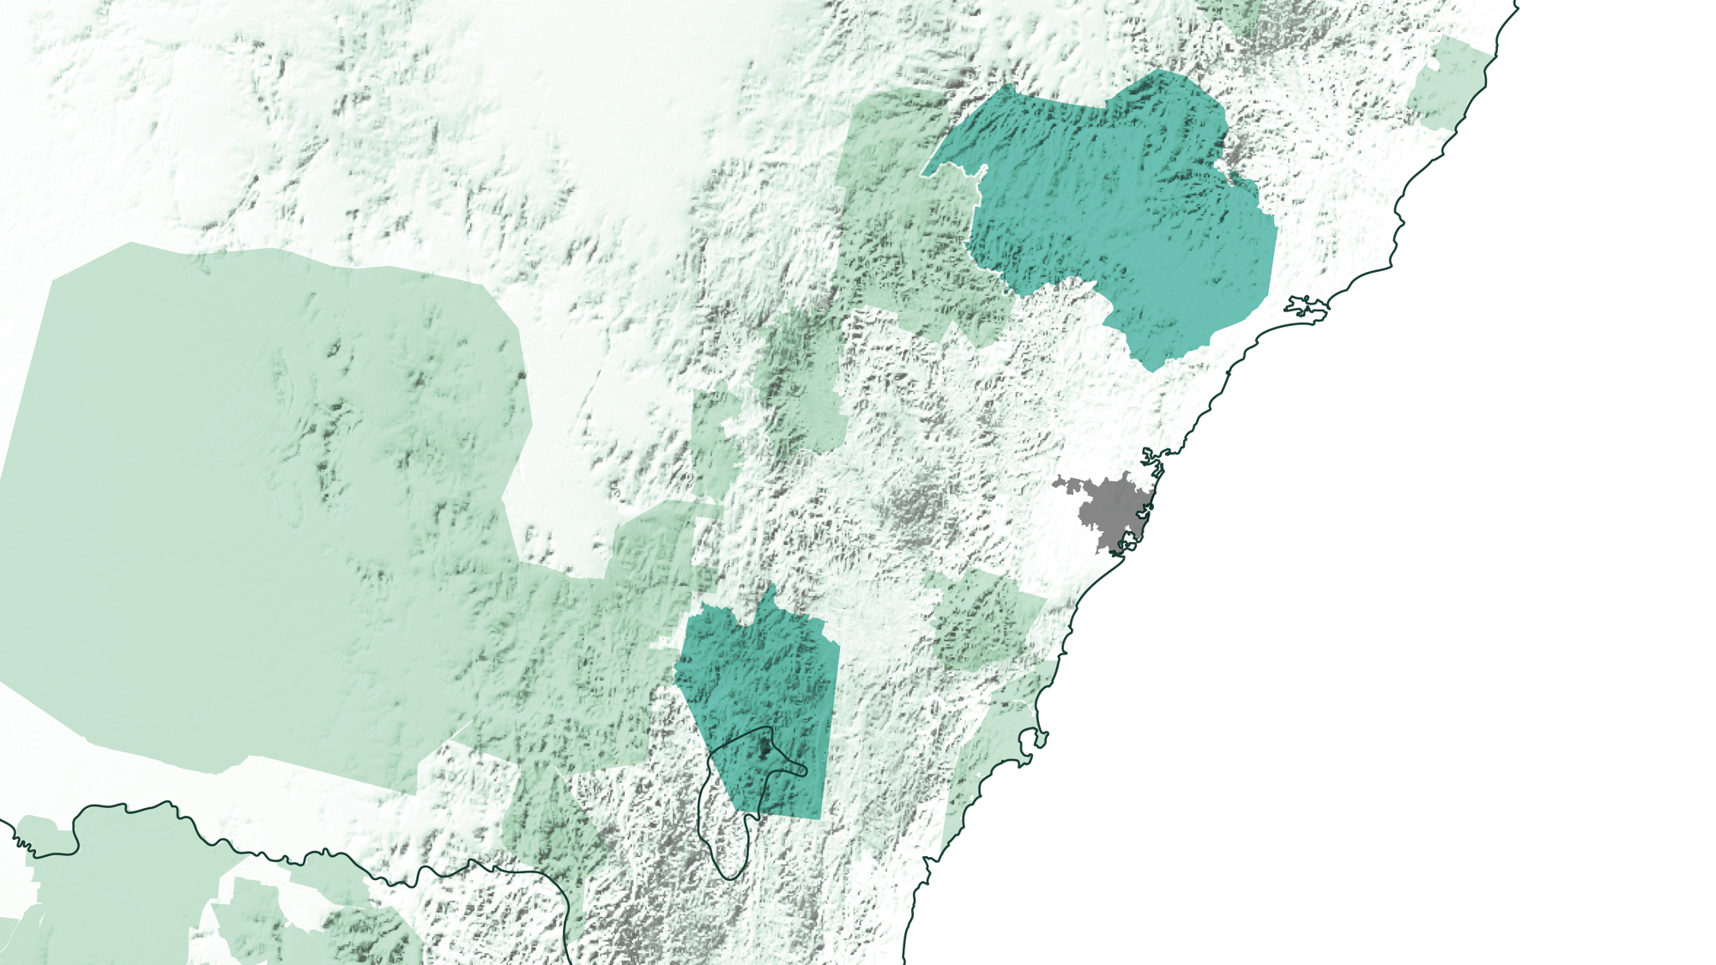
KHU VỰC NSW VÀ ACT
THUNG LŨNG HUNTER
Sydney
KHU VỰC CANBERRA
LÃNH THỔ THỦ ĐÔ ÚC
VICTORIA
Notes:
NSW là nơi tập trung 14 vùng rượu vang khác nhau, từ vùng rượu vang cổ xưa nhất của Úc còn hoạt động như thung lũng Hunter đến khu vực lớn mạnh như Riverina và những vùng khí hậu mát mẻ như Orange, Tumbaruna và Canberra district.

Slide 32
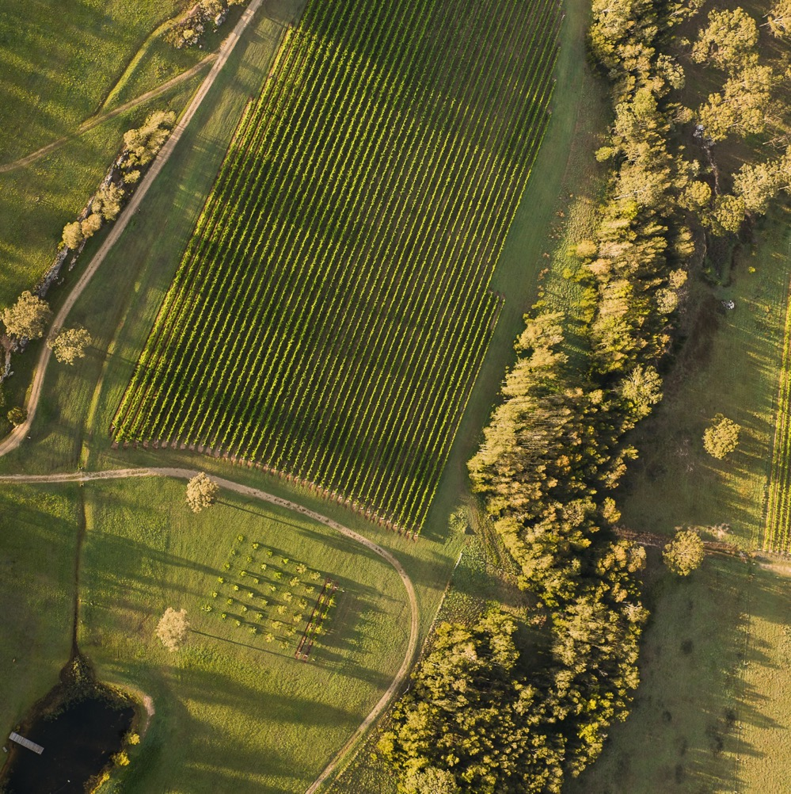
THUNG LŨNG HUNTER
Nơi khai sinh của ngành công nghiệp rượu vang Úc
Khí hậu ấm áp, ẩm ướt lý tưởng cho sự chín của quả Shiraz
Nổi tiếng với các loại rượu vang đậm vừa, thơm ngon, phức tạp
Hunter Shiraz trẻ tuổi thể hiện các loại quả mọng đỏ và đen, gia vị và rất nhiều tannin
Hunter Shiraz lâu năm mượt mà và có hương vị đậm đà với các tông màu đất và sự phức tạp
Notes:
Trong nhiều năm qua, những chai rượu vang Shiraz từ vùng đất ấm áp, ẩm ướt này mang hương vị mạnh mẽ, đậm đà. Ngày nay, các nhà sản xuất rượu trong khu vực cũng sản xuất các dòng rượu vang đậm vừa, mặn mà, phong phú và dễ kết hợp cùng món ăn.

Slide 33
KHU VỰC CANBERRA
Bối cảnh sản xuất rượu vang mới nổi với động lực mạnh mẽ cho sự đổi mới
Shiraz là loại rượu vang đỏ đã mang lại danh tiếng lớn nhất cho Khu vực Canberra
Sự kết hợp giữa địa chất, khí hậu và chuyên môn tạo ra Shiraz cay, nồng nhưng cân bằng và đậm đà hương vị
Nơi có Clonakilla, nhà sản xuất phối trộn Shiraz-Viognier nổi tiếng
Notes:
Khu vực nội địa này đã sản sinh ra văn hóa rượu vang từ khí hậu mát mẻ đang phát triển mạnh, đại diện cho một trong những bí mật ít người biết đến nhất của nền rượu vang Úc. Shiraz Viognier là một trong những dòng vang phối trộn thành công nhất của vùng.

Slide 34
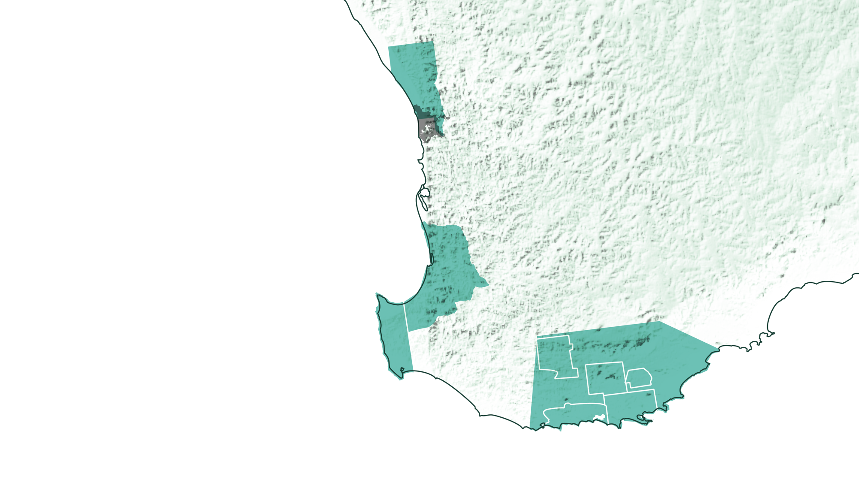
TÂY ÚC
SWAN DISTRICT
Perth
GEOGRAPHE
MARGARET RIVER
GREAT SOUTHERN
Notes:
Những vùng sản xuất rượu ở Tây Úc tập trung ở phía tây nam và tại vùng Great Southern. Một số vùng rượu vang nằm ở gần thủ phủ Perth như Swan District, nhưng hầu hết đều xa hơn về phía nam.

Slide 35
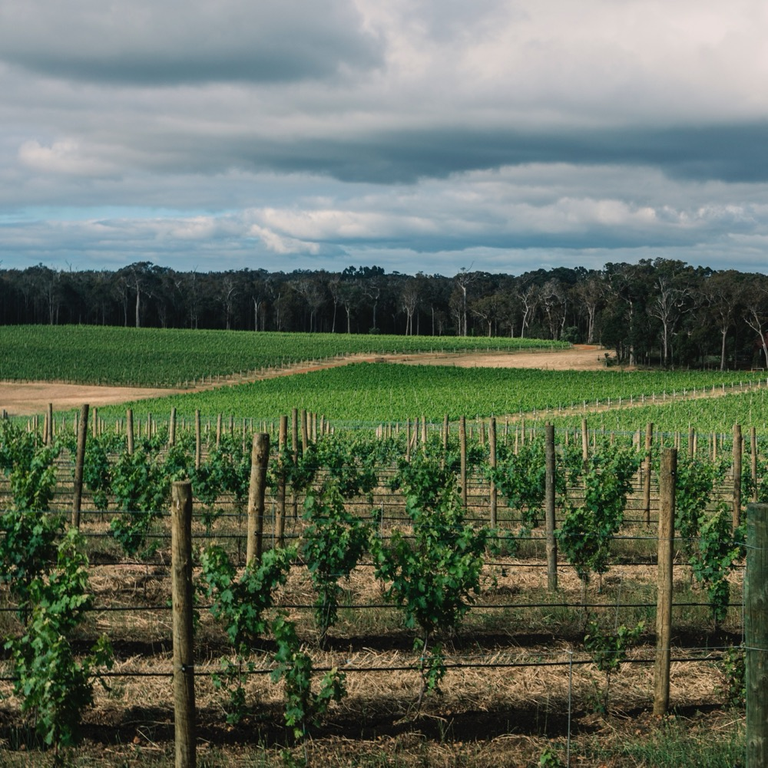
MARGARET RIVER
Shiraz là giống nho đỏ được trồng nhiều thứ hai, sau Cabernet Sauvignon nổi tiếng
Khí hậu Địa Trung Hải với ảnh hưởng mạnh mẽ của biển, với các đại dương ở ba mặt
Shiraz thể hiện sự chín của trái cây, sự sống động, chiều sâu hương vị và độ tròn của kết cấu
Mức axit tốt cho phép Shiraz lão hoá một cách duyên dáng
Notes:
Margaret River là một trong những vùng rượu vang tách biệt về mặt địa lý nhất trên thế giới. Lượng mưa vào mùa đông cao, mùa hè khô và ấm áp, nguy cơ sương giá và mưa đá thấp, cùng với đó là đất mùn xám trên nền đất sét, biến đây trở thành nơi lý tưởng để trồng nho.

Slide 36
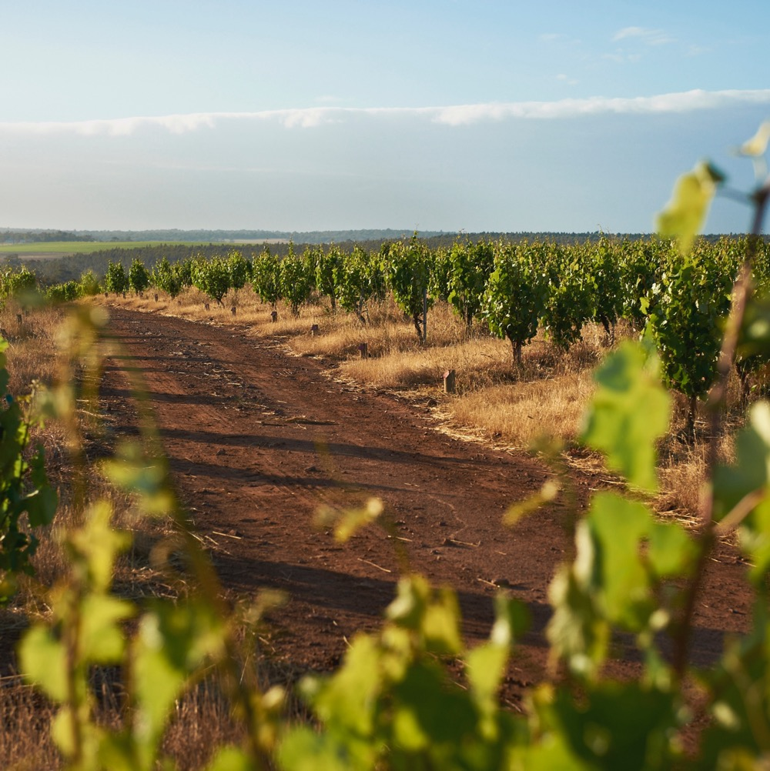
GREAT SOUTHERN
Vị trí phía nam mang lại khí hậu biển mát mẻ
Năm tiểu vùng riêng biệt
Một nơi lành mạnh cho sự phát triển của cây nho, hầu như không có sâu bệnh
Shiraz có trọng lượng trung bình và thể hiện sự phối trộn đậm chất đất của cam thảo, gia vị, tiêu, anh đào và mận
Nhiều nhà sản xuất tránh sử dụng gỗ sồi Mỹ một cách nặng tay, cho phép trái cây tỏa sáng
Notes:
Great Southern có môi trường lý tưởng để sản xuất các dòng rượu vang đặc trưng của vùng. Bao la và đa dạng, diện tích trải dài 150 km (93 dặm) và trải rộng 100 km (62 dặm). Tiểu vùng phía bắc Sông Frankland là nơi lý tưởng để trồng Shiraz.

Slide 37
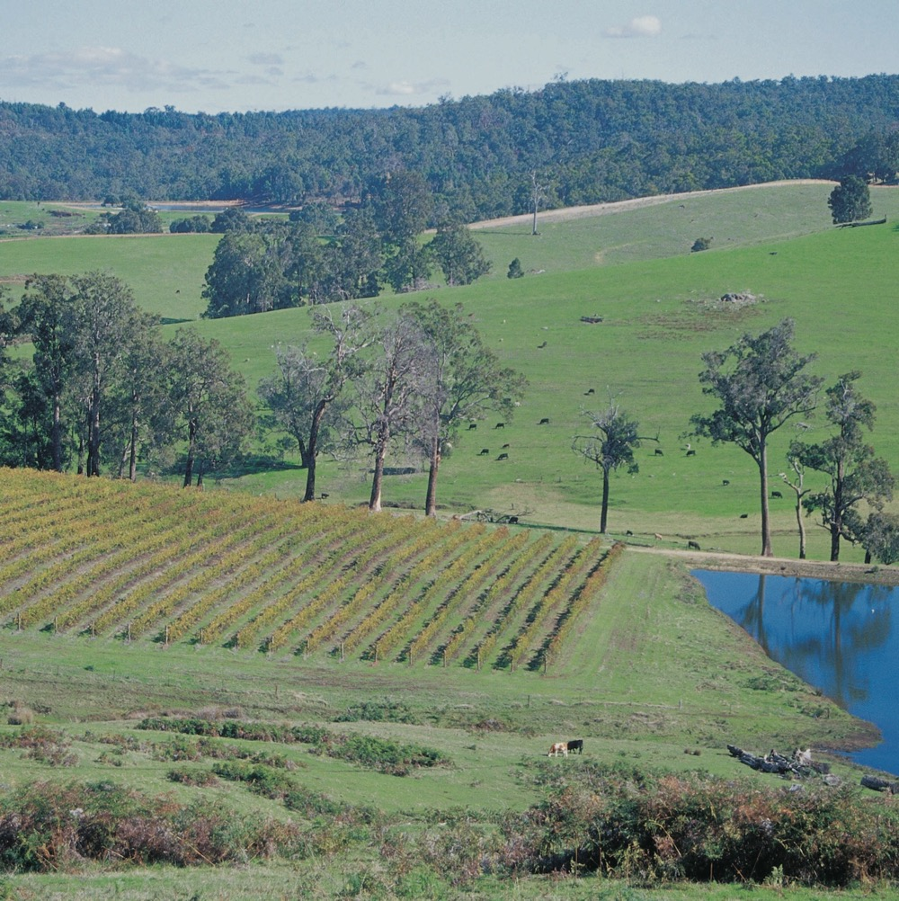
GEOGRAPHE
Khí hậu ấm áp được điều hoà bởi gió biển Ấn Độ Dương
Shiraz có xu hướng có hương vị đậm đà, nhưng kết cấu mềm mại
Các nhà sản xuất đang chuyển đổi phong cách của họ để có kết cấu trung bình hơn là phong cách đậm đà hơn
Các đặc tính của trái cây trên phổ trái cây anh đào hoặc quả mọng đỏ, với gợi ý của bạc hà và gia vị tiêu
Notes:
Cách Perth hai tiếng rưỡi về phía Nam, Geographe nằm trên bờ biển giáp Ấn Độ Dương. Nhờ vậy, khí hậu ấm nóng của nơi đây được điều hoà bởi những cơn gió biển Tây Nam mát mẻ không ngừng.

Slide 38
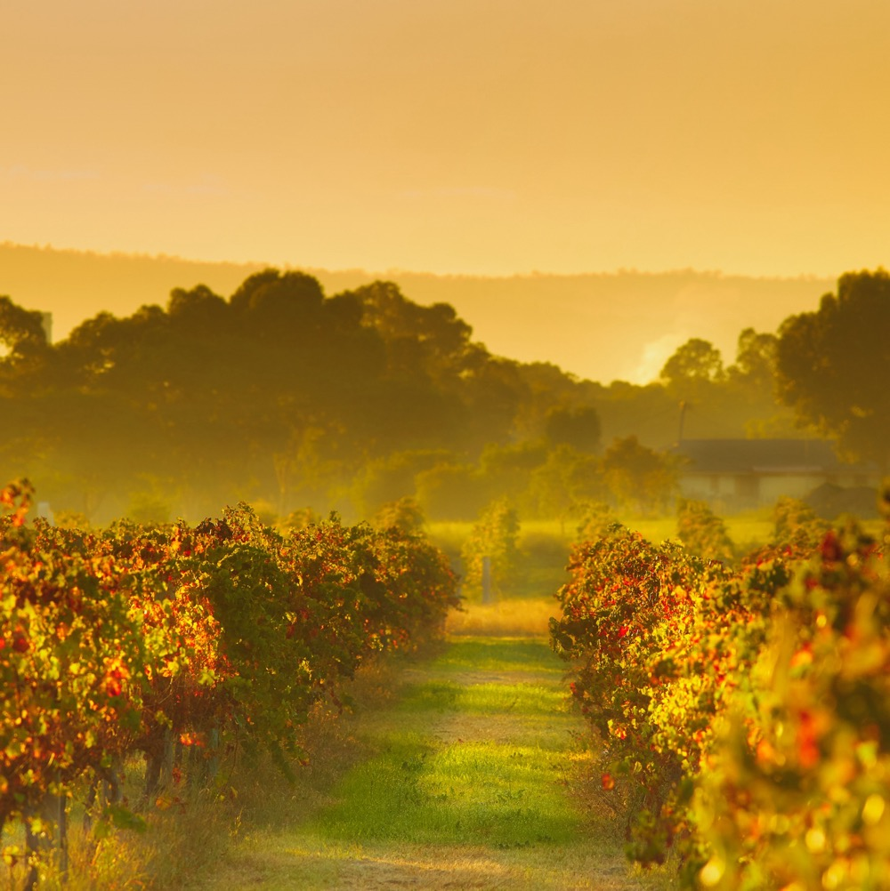
SWAN DISTRICT
Một trong những vùng rượu vang ấm áp và lâu đời nhất của Úc
Điều kiện hoàn hảo để sản xuất Shiraz, với khí hậu Địa Trung Hải ấm đến nóng và điều kiện rất khô trong mùa chín
Shiraz thể hiện một loạt các loại trái cây chín và khô trong một giọt rượu đậm đà
Sự mềm mại và kéo dài đến Swan Valley Shiraz, mang lại sự mềm mại và dễ uống trong các loại rượu vang trẻ
Nguồn: Du lịch Tây Úc
Notes:
Swan District là vùng rượu vang lâu đời nhất Tây Úc, được phát triển bởi người Anh ngay sau khi định cư vào năm 1829. Cơn nóng của khu vực này được điều hoà bởi làn gió biển Tây Nam “Fremantle Doctor” nổi tiếng. Shiraz của thung lũng Swan mang theo hương vị của nhiều loại trái cây chín và khô, bao gồm mận và mận khô, cùng với sô cô la, cam thảo và gia vị.

Slide 39
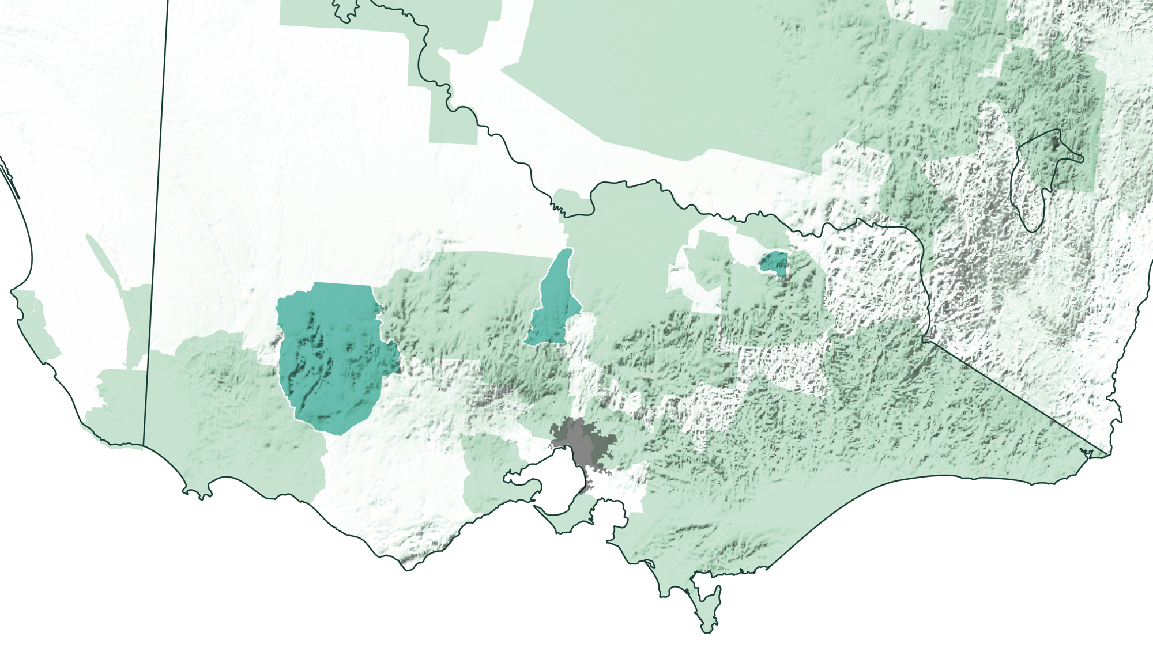
VICTORIA
HEATHCOTE
BEECHWORTH
GRAMPIANS
Melbourne
Notes:
Victoria là tiểu bang có nhiều vùng sản xuất rượu nhất trên toàn nước Úc, với số vùng rượu vang và nhà máy rượu nhiều hơn bất cứ bang nào khác. Sự đa dạng về địa lý ở đây khiến từng vùng có thể tạo ra nhiều phong cách khác nhau, bao gồm dòng Shiraz thanh lịch của vùng khí hậu mát mẻ thung lũng Yarra, Mornington Peninsula, Geelong và Beechworth. Những dòng rượu vang vùng nhiệt độ ấm từ Central Victoria được cả thế giới khen ngợi.

Slide 40
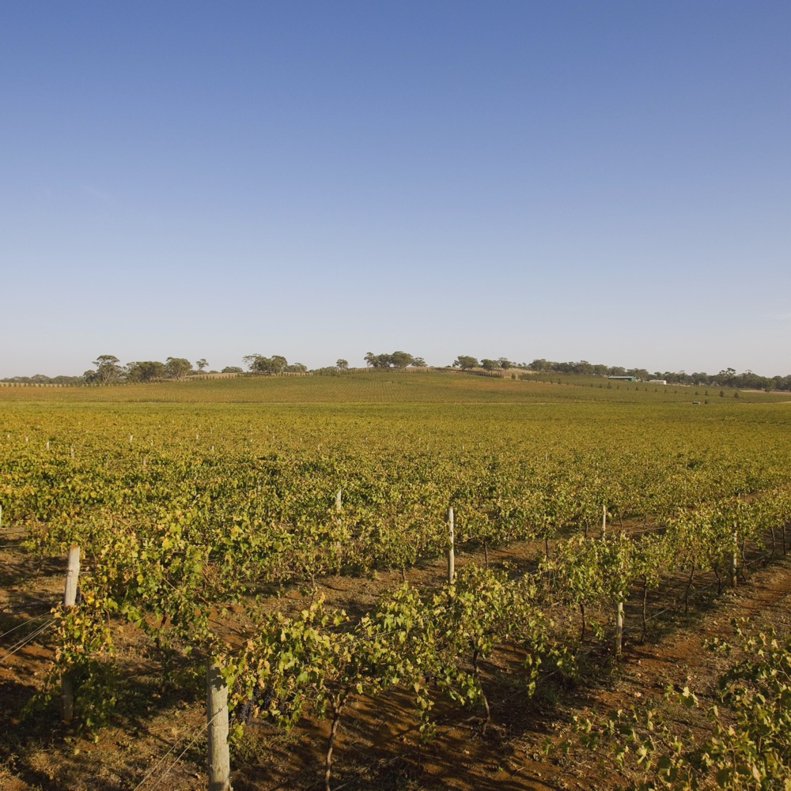
HEATHCOTE
Khu vực sản xuất rượu vang Shiraz lớn
Thổ nhưỡng giàu oxit sắt góp phần tạo nên màu sắc và hương vị đậm đà cho dòng rượu Shiraz của Heathcote
Dòng rượu Shiraz mạnh mẽ, đậm vị, với hương trái cây phức tạp và sự cân bằng tuyệt hảo
Vị chua và độ chát phối hợp nhịp nhàng không làm ảnh hưởng hương vị của nho, mang đến cho rượu vang nơi đây khả năng ủ tuyệt vời
Notes:
Những cây nho đầu tiên của khu vực được trồng vào những năm 1860, nhưng phải đến những năm 1960 thì làn sóng trồng nho mới thực sự bắt đầu. Rượu Shiraz của Heathcote có lợi thế nhờ vào thổ nhưỡng giàu oxit sắt có nguồn gốc từ đá thuộc kỷ Cambri - là loại đá lâu đời nhất ở Victoria có niên đại 500 triệu năm. Ôxít sắt bao phủ thổ nhưỡng màu đỏ của vùng này - một đặc điểm nổi bật và có thể thấy rõ khắp khu vực - khiến dòng Shiraz của Heathcote trở thành một trong những loại rượu có màu sắc và hương vị đậm đà nhất trên hành tinh.

Slide 41
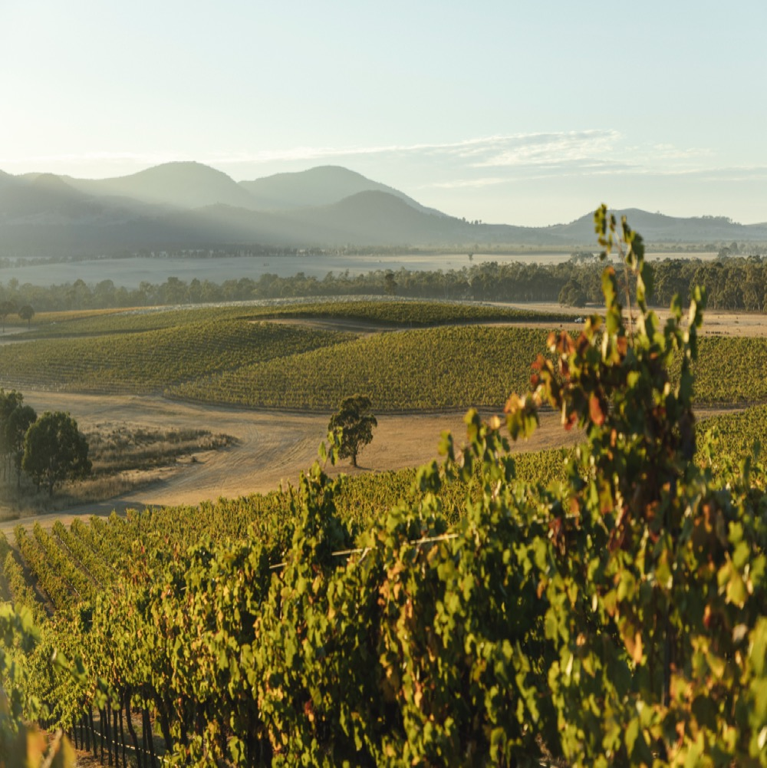
GRAMPIANS
Một trong những vườn nho Shiraz lâu đời nhất của đất nước được trồng vào những năm 1860
Vùng khí hậu mát mẻ – ngày ấm đến nóng, đêm mát mẻ
Vùng đặc biệt thích hợp với các giống nho đỏ chín muộn như Shiraz
Tiểu vùng Great Western rất giỏi sản xuất Shiraz thanh lịch màu tím đậm
Great Western Shiraz thể hiện hạt tiêu đen, mận, bạc hà và đinh hương, với tannin mịn nhưng chắc
Notes:
Có các vườn nho được trồng lần đầu tiên vào đầu năm 1863, bao gồm các giống nho hiếm đến mức một số người đã bỏ qua nỗ lực xác định và đó rất có thể là những cây nho duy nhất còn sót lại trên thế giới thuộc giống này. Khí hậu là Địa Trung Hải với vị trí gần Nam Đại Dương (100km – 200km) mang lại ảnh hưởng làm mát trong mùa hè.

Slide 42
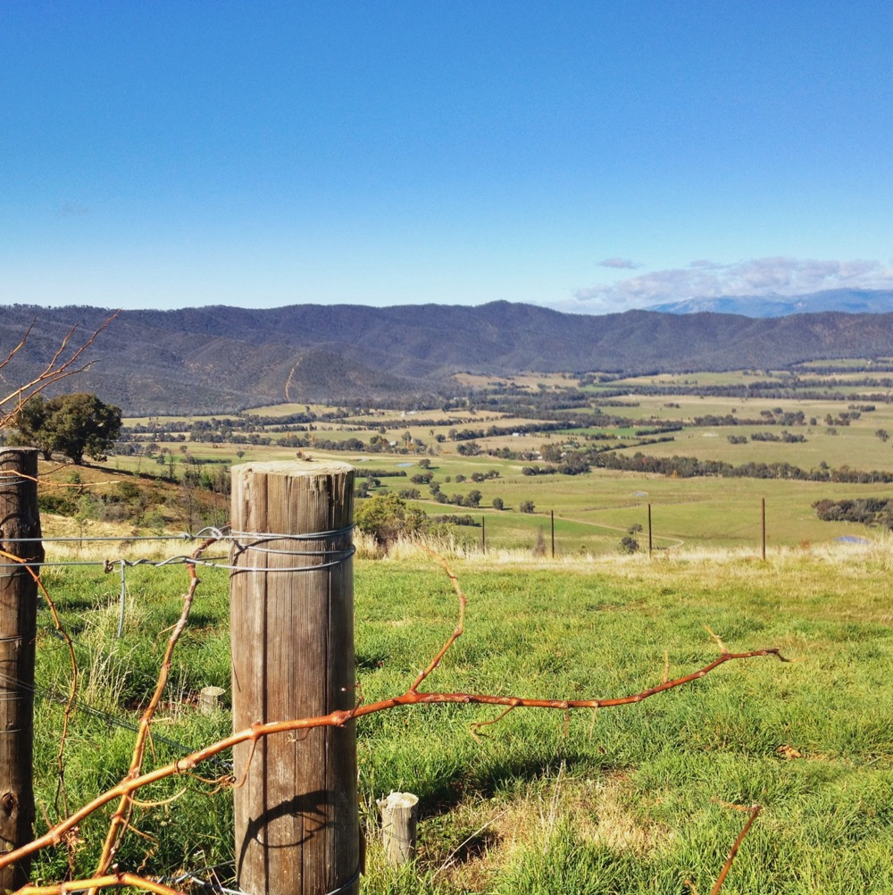
BEECHWORTH
Vùng có khí hậu mát mẻ, nằm tại chân dãy Victorian Alps.
Shiraz phát triển mạnh mẽ trong khí hậu mát mẻ cận núi cao này.
Shiraz ở đây mang thân rượu trung bình, nổi bật với hương vị mặn mà, cay nồng và đậm chất đất đá.
Đây là quê hương của Giaconda – một trong những nhà sản xuất Shiraz và Chardonnay danh tiếng nhất Úc.
Notes:
Vùng Beechworth nhỏ bé nằm ở phía lục địa của dãy Alps thuộc bang Victoria, nhờ đó tạo điều kiện bền vững để nho chín thông qua những ngày tràn ngập nắng ấm. Cùng với đó là những đêm mát mẻ, làm dịu mọi cơn nóng và sản xuất những chùm nho đạt cân bằng tự nhiên và sang trọng.

Slide 43
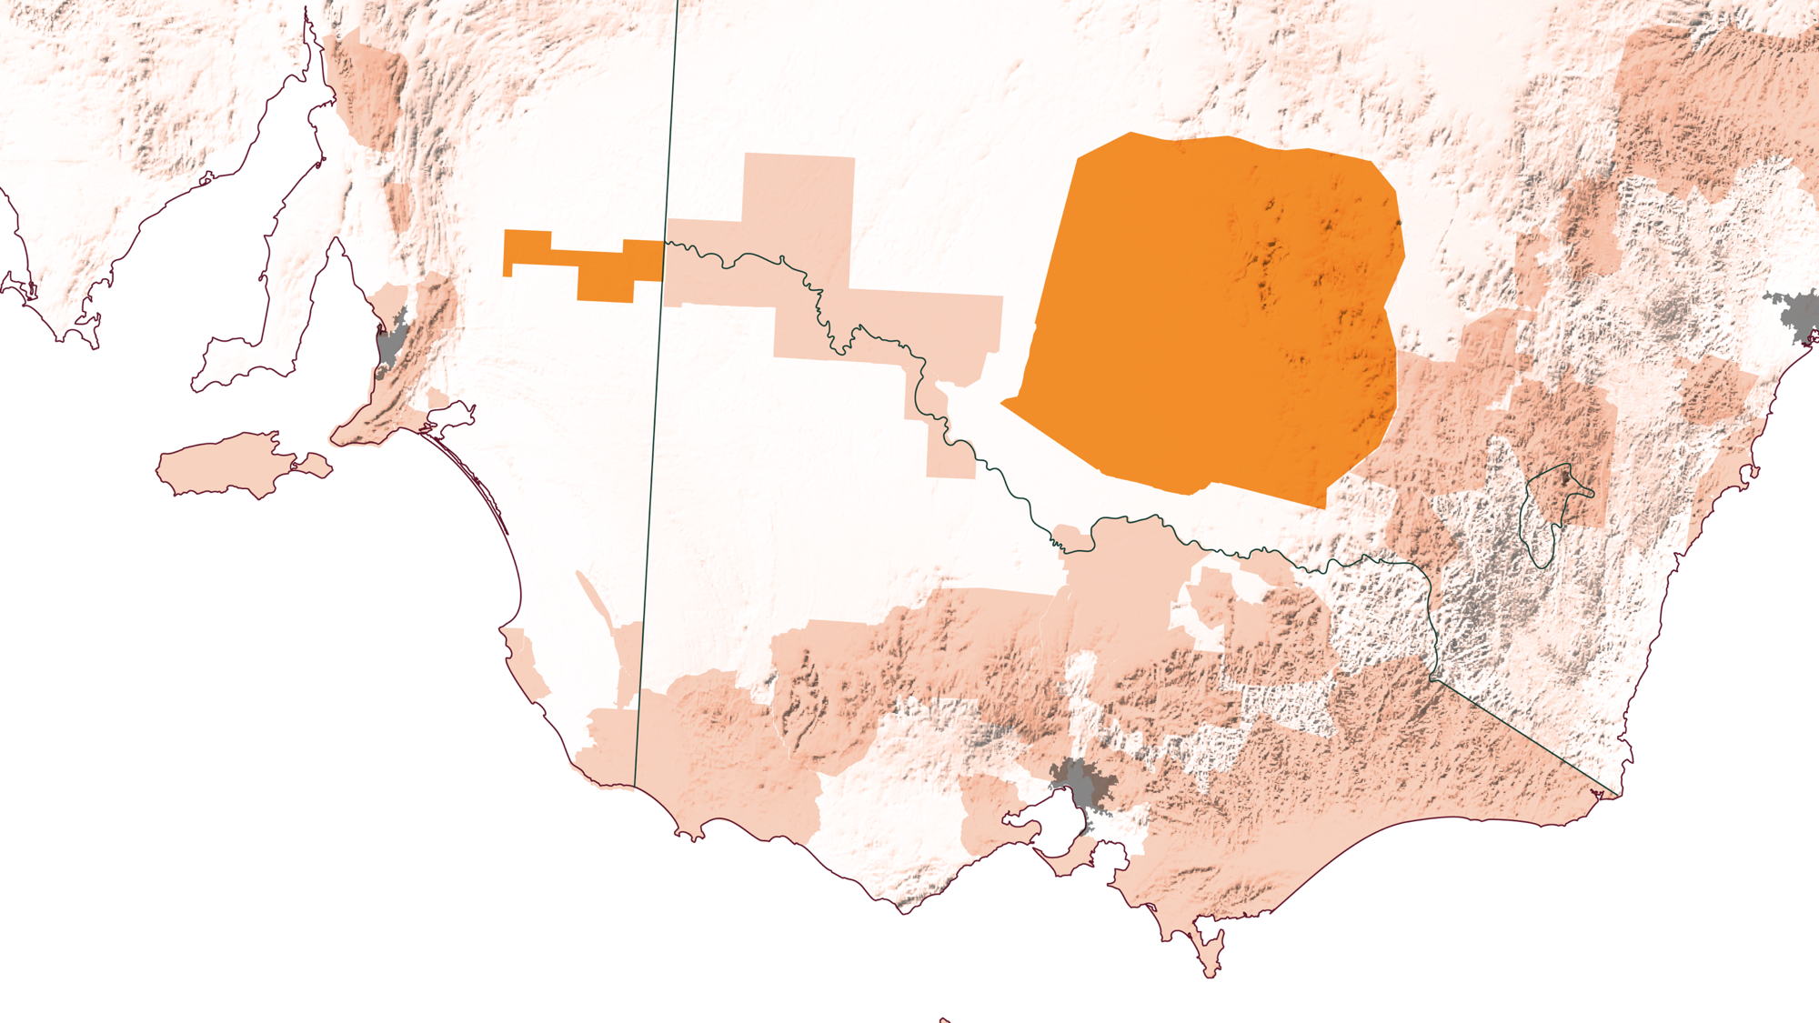
SHIRAZ Ở RIVERLAND VÀ RIVERINA
RIVERLAND
Sydney
RIVERINA
Adelaide
Nếu không có những vùng này, khu vực sản xuất rượu vang của Úc sẽ không phải là nhà xuất khẩu rượu vang lớn thứ tư trên thế giới hoặc là một đóng góp quan trọng cho nền kinh tế Úc nói chung.
Melbourne
Notes:
Một tỷ lệ khá lớn nho Shiraz của Úc được các nhà sản xuất lớn sử dụng để làm những dòng rượu vang Úc dễ uống. Phần lớn nho được trồng ở vùng Riverland (Nam Úc) và Riverina (NSW).

Slide 44
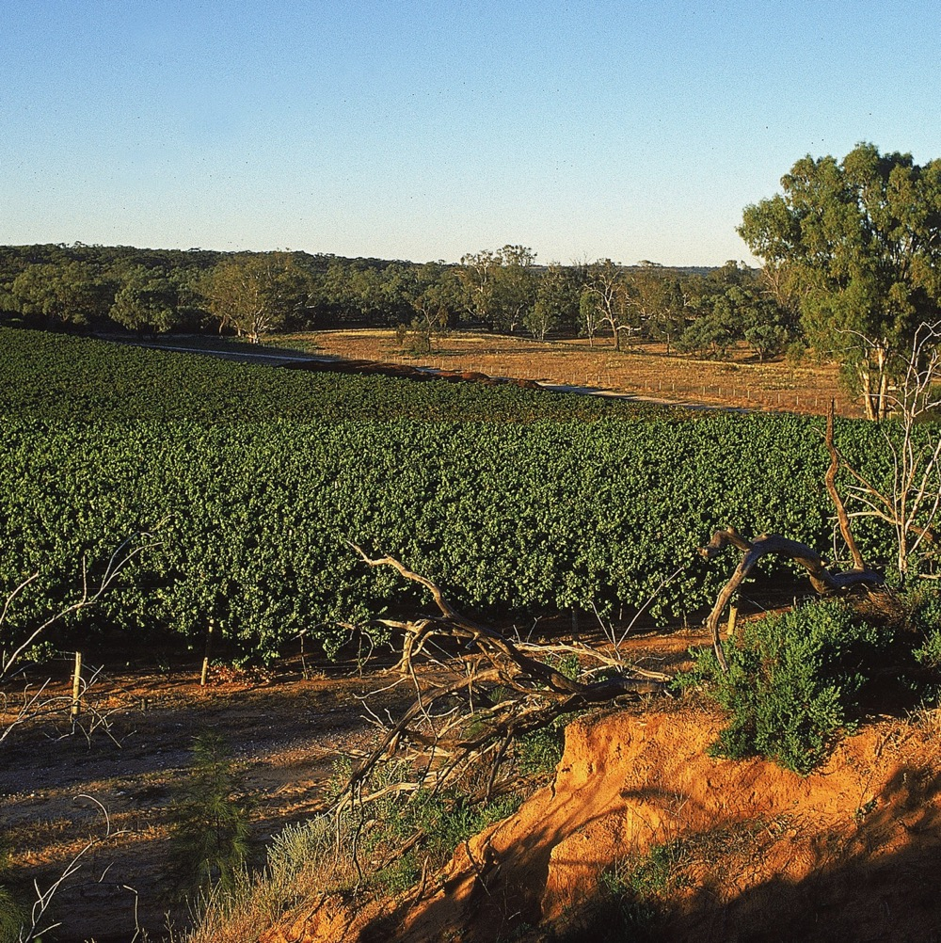
RIVERLAND
Trung tâm sản xuất rượu vang khí hậu ấm áp lâu đời, nằm ở phía đông của Thung lũng Barossa
Các nhà sản xuất đang khuyến khích sự phát triển phong cách hiện đại, với Shiraz đầy hương vị, đậm đà và dễ tiếp cận
Notes:
Riverland ở Nam Úc là một siêu khu vực sản xuất rượu vang, diện tích kéo dài 330 km dọc theo sông Murray. Thế hệ các nhà sản xuất rượu sáng tạo mới đã di chuyển vào khu vực này, chấp nhận thay đổi để làm rượu với các giống nho khác,áp dụng mô hình trang trại bền vững và điều chỉnh các phương pháp để kết hợp cả phương pháp trồng nho hữu cơ và sạch tự nhiên.

Slide 45
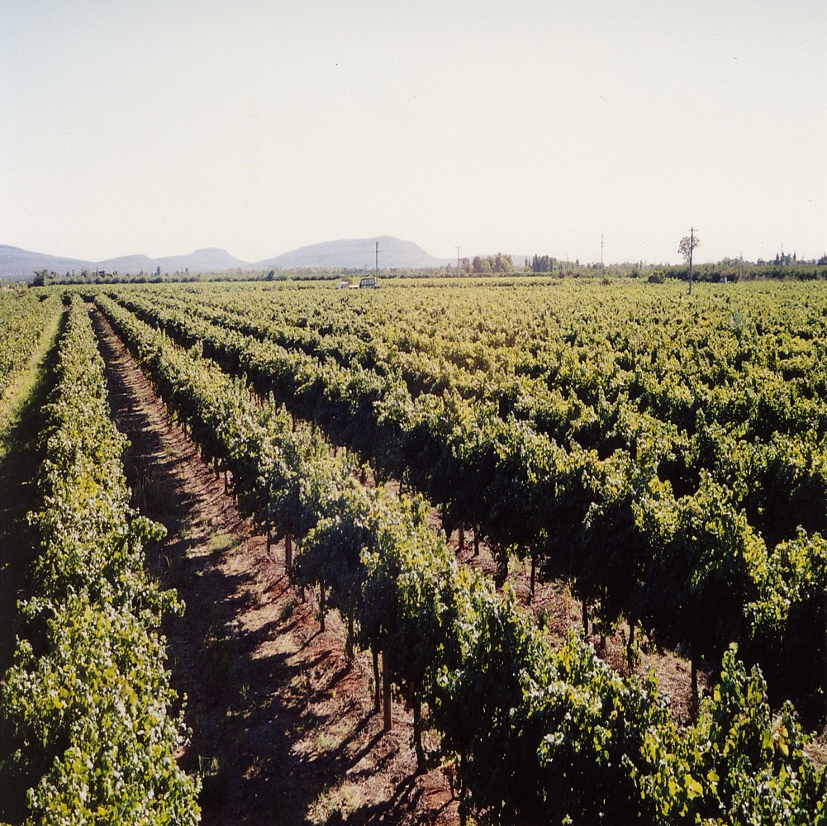
RIVERINA
Các phương pháp sản xuất hiệu quả và đổi mới đã cho phép thành công xuất khẩu mạnh mẽ
Riverina Shiraz bao gồm các loại rượu dễ uống với trái cây chín mọng nước rực rỡ, vani ngọt ngào và gia vị, cho đến các biểu hiện tinh tế và tinh tế hơn
Đây là quê hương của hiện tượng rượu vang “critter”
Notes:
Vùng Riverina đóng góp hơn 10% tổng sản lượng nho của Úc và là vùng sản xuất rượu vang lớn nhất ở New South Wales. Khu vực này trải dài trên một dải đất bằng phẳng trên vùng đồng bằng phía Tây Nam với trung tâm là thành phố Griffith. Tại đây có những vườn nho trải rộng hàng nghìn hecta.
CÂU HỎI GỢI Ý THẢO LUẬN: Các vùng Riverland, Riverina và Murray Darling có sản lượng Shiraz nhiều nhất ở Úc, nhưng những khu vực có khí hậu mát mẻ hơn đang trở nên nổi tiếng nhờ hương vị tao nhã, tinh tế của rượu Shiraz. Những con số này nói gì về phong cách của những người chọn uống Shiraz?

Slide 46
Đặc điểm của BAROSSA SHIRAZ
MÀU SẮC
Shiraz
Nhẹ
Vừa
Đầy đặn
ĐỘ ĐẬM
HƯƠNG VỊ
Không ngọt
Hơi ngọt
Ngọt
ĐỘ NGỌT
Tiêu
Mâm xôi đen
Gia vị
Mận
Anh đào đen
Sô cô la
Cà phê
Thấp
Vừa
Cao
SHIRAZ
GỖ SỒI
Độ chát
ĐỘ chua
8%
17%
13.5% – 15.5%
NỒNG ĐỘ CỒN
Notes:
ĐÂY LÀ THỜI ĐIỂM THÍCH HỢP ĐỂ THƯỞNG THỨC VÀ THẢO LUẬN VỀ HƯƠNG VỊ CÁC LOẠI RƯỢU VANG KHÁC NHAU.
Hương vị đa dạng tuyệt vời của Shiraz chính là lời giải thích hợp lý cho lý do Shiraz là giống nho hàng đầu trong nước. Nhiều người yêu thích rượu vang Shiraz được làm từ những chùm nho ở vùng khí hậu ấm áp dưới tay nghề của các nhà làm rượu truyền thống. Những chai rượu này cân bằng hoàn hảo với hương vị đậm đà, trái cây mọng nước, kết cấu tuyệt hảo nhờ độ chát của trái chín và độ cồn cao. Nhưng nhiều người cũng dần thay đổi phong cách sang Shiraz được trồng ở những vùng có khí hậu mát mẻ hơn. Những dòng rượu vang này mang theo hương vị thuần túy của giống nho và thể hiện đặc trưng của các vùng miền một cách rõ ràng và tập trung.

Slide 47

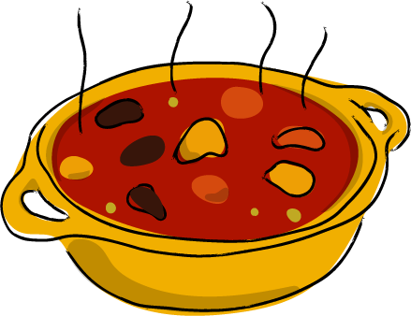
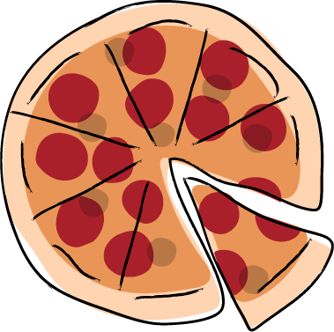
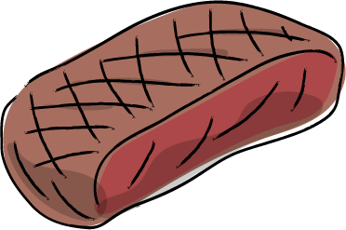
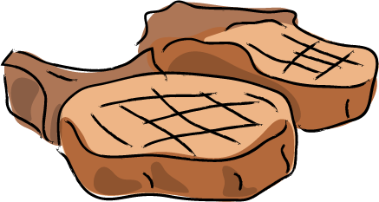
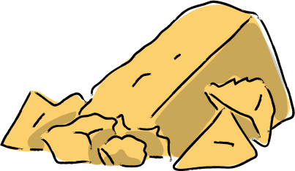
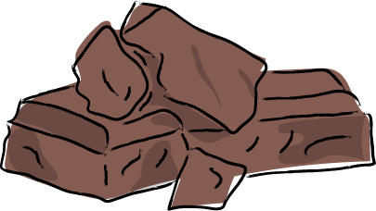
KẾT HỢP VỚI MÓN ĂN
Thịt heo, thịt cừu và thịt bò trong các món hầm có hương vị rượu vang, hành tây và gia vị
Các loại thịt thú săn như thịt chuột túi hoặc thịt nai
Bánh pizza phủ salami hoặc mì ống sốt bò ragu
SHIRAZ
Pho mát cứng có hương vị đậm đà, chẳng hạn như cheddar, pecorino hoặc Parmesan, gouda hun khói
Thịt nướng và BBQ nêm tiêu
Sô cô la đen
(70% ca cao)

Slide 48
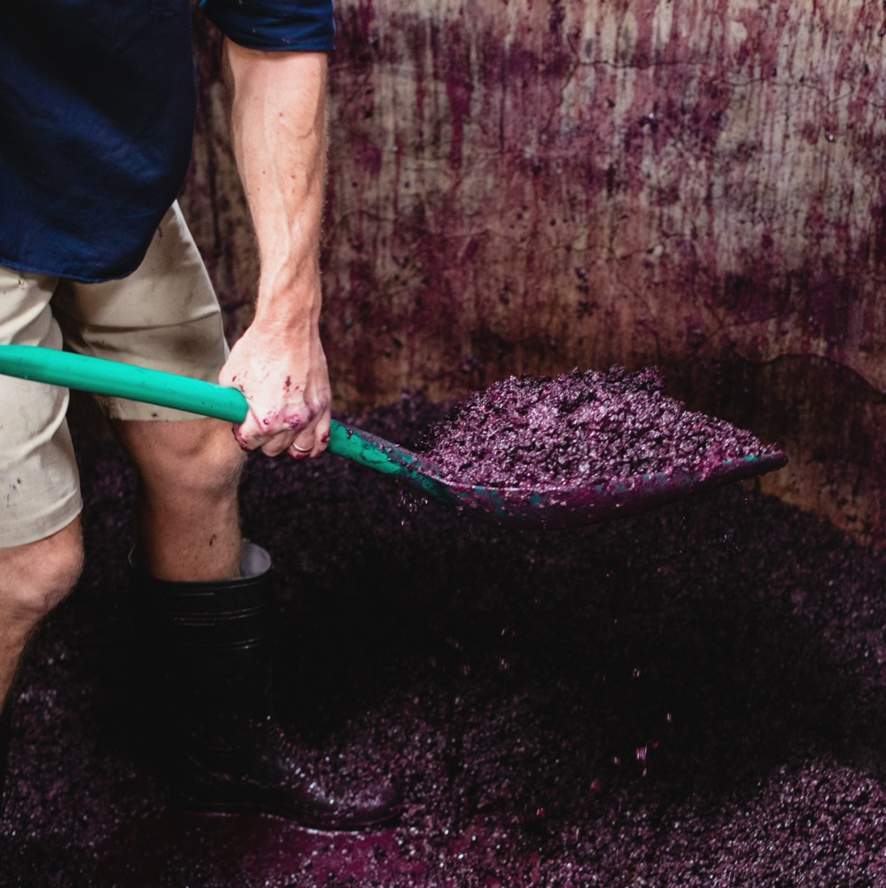
ĐA DẠNG NHƯ
ĐẤT NƯỚC ĐÃ TẠO RA NÓ
Rượu vang Shiraz hảo hạng của Úc là một biểu hiện của vùng đất: một sự chưng cất của thổ nhưỡng, khí hậu và cộng đồng riêng biệt của chúng ta.
Những người làm rượu vang của chúng ta vốn tò mò, hoàn thiện các khái niệm cũ và thử nghiệm những ý tưởng mới để tạo ra một thứ gì đó phi thường. Và đó là điều khiến tương lai của Shiraz trở nên thú vị.

Slide 49

CẢM ƠN
Notes:
Vui lòng truy cập www.australianwinediscovered.com để tìm hiểu thêm về chương trình, công cụ và tư liệu.
Để được giải đáp thắc mắc, vui lòng liên hệ discovered@wineaustralia.com

